Slide 1

第八周
第17章 电磁感应 §17.10
第18章 麦克斯韦方程· 电磁波
普通物理教案
§18.1，§18.2，§18.3(一般了解)，
§18.4(一般了解)
第20章 光的干涉
§20.1，§20.2，§20.3，§20.4
作业： P339 18-2，18-3，18-4，18-5 *
* P372 20-1
77

Slide 2

普通物理教案
例题11：
一根很长的同轴电缆，由半径为R₁的圆柱筒与半
径为R₂的同心圆柱筒组成，电缆中央的圆柱筒上载有
稳定电流I，再经外层导体返回形成闭合回路。试计
算：（1）长为l的一段电缆内的磁场中所储藏的能
量；（2）该段电缆的自感。
解：（1）由安培环路定理可知
，在内外圆柱筒间的区域内离轴
线距离为r 处的磁感应强度为：
dr
r
^{μ}0^{I}
R₁
B =
2πr
R₂
78

Slide 3
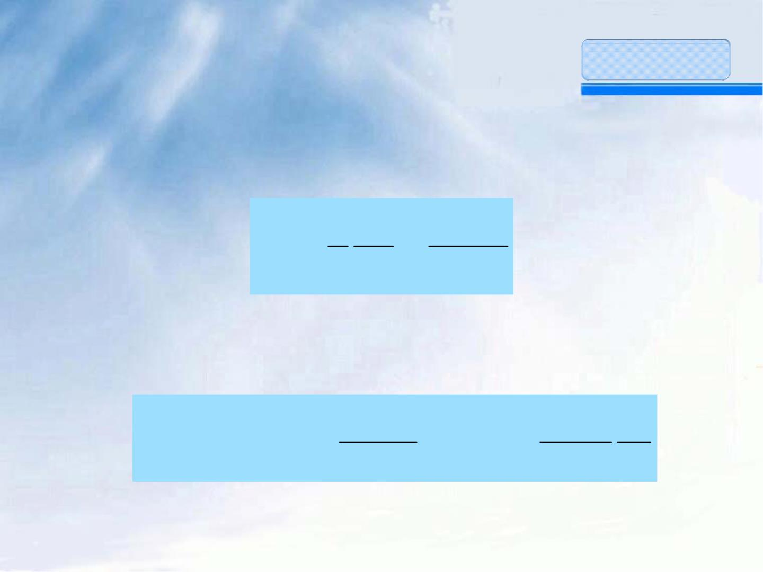
普通物理教案
在外圆柱筒外面B=0，在内圆柱筒的内部B=0。则在两
圆柱筒中间区域离轴线距离为r的磁能密度为：
μ
1 B²
ω = =
μ π
₀I
2
m
2 2
2 8 r
0
在半径为r与r+dr，长l的圆柱壳空间之内的磁能：
^{μ}0^{I}
π
2
^{μ}0^{I 2}l dr
dW = ω dV =
2πrdrl =
m
m
2 2
8 r
π
4 r
79

Slide 4
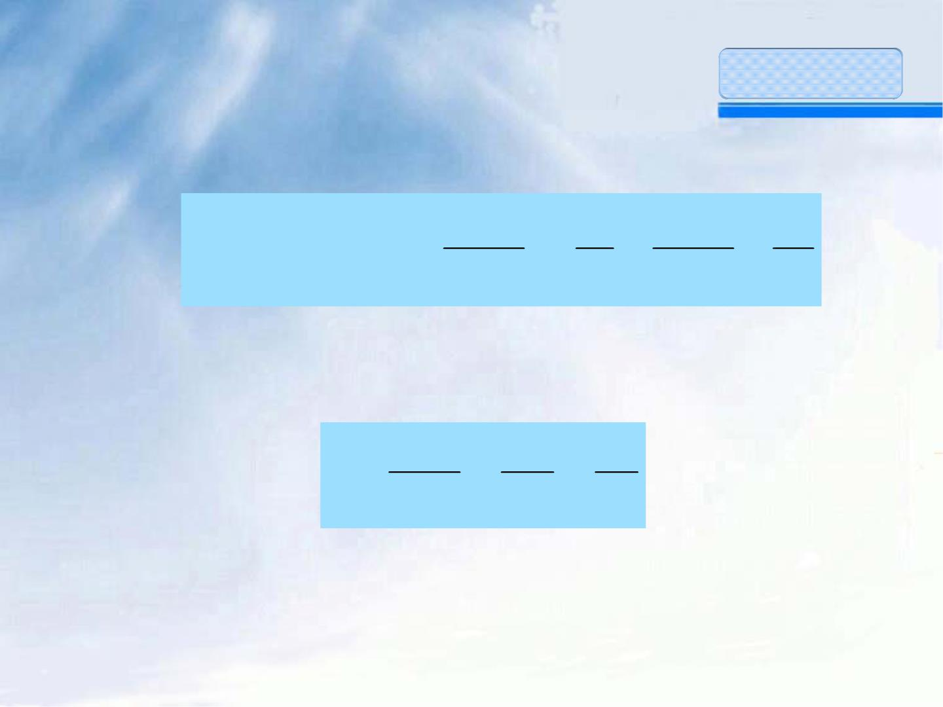
普通物理教案
对上式积分可得储藏在内外筒间空间内的总磁能：
μ 2
μ 2
I l dr I l R
∫∫∫
R
W_{m}
dV
= ω =
0
∫
R
2
=
0 ln 2
m
4
π
π
r 4 R
V
1
1
（2）由磁能公式W_{m}=1/2LI² 可求出长为l的同轴电缆
的自感为：
2W μ l R
L =
m
=
0
ln
2
2
π
I 2 R
1
所得的结果和例题8完全相同。
80

Slide 5
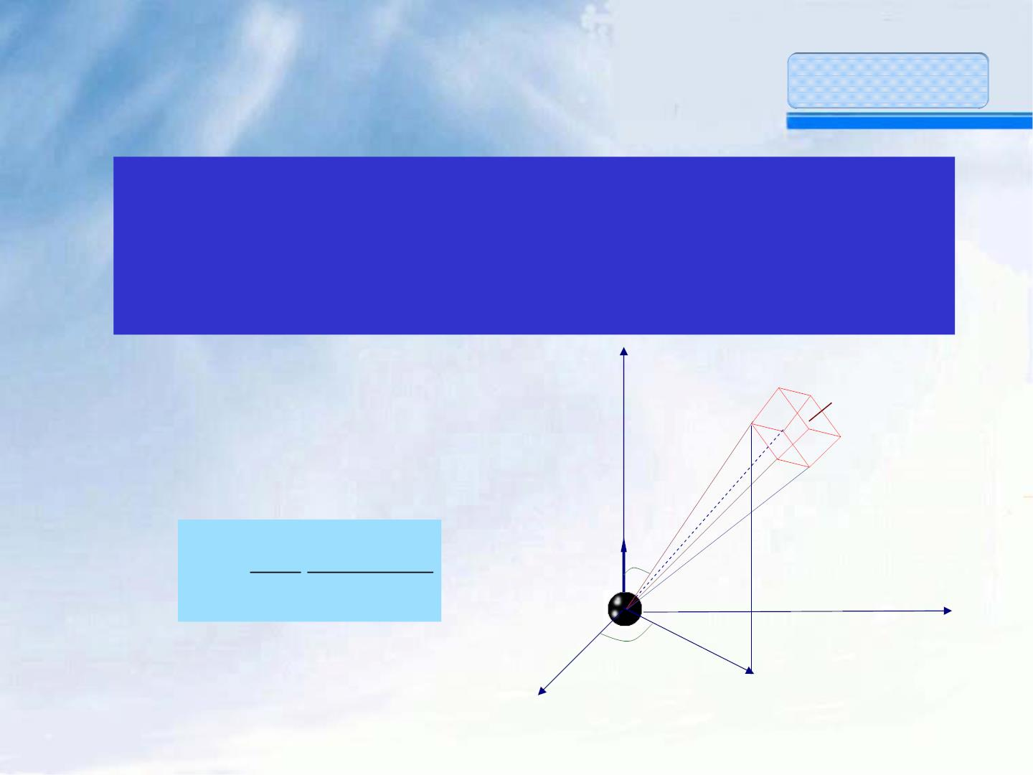
普通物理教案
例题12：
设电子是一个半径为R 的小球，并假定电荷均匀
分布于其表面，当电子以速度v（ v << c）运动时，在
电子周围无限大空间内建立电磁场。试计算电磁场中
的总磁能？
z
解：因为v << c，所以离电
子瞬时位置r处的磁感应强
度是：
B
D
dV
A
r
C
e sin
μ v θ
v
B =
0
θ
π
2
4 r
o
y
ϕ
x
81

Slide 6

普通物理教案
设电子沿Z轴运动，为简便计，改用如图所示的球面
坐标。则离电子瞬时位置r处的体积元dV为
dV = AC⋅ AD⋅ AB = r sinθdrdθdϕ
2
由图可知，式中：
AC = rdθ; AD = rsinθdϕ; AB = dr
在该体积元中的磁能为：
1 B²
dW_{m}
=
r² sinθdrdθdϕ
2
μ
0
对上式求除电子本身体积外的全部空间积分，得运动
电子周围空间的总磁能为：
82

Slide 7
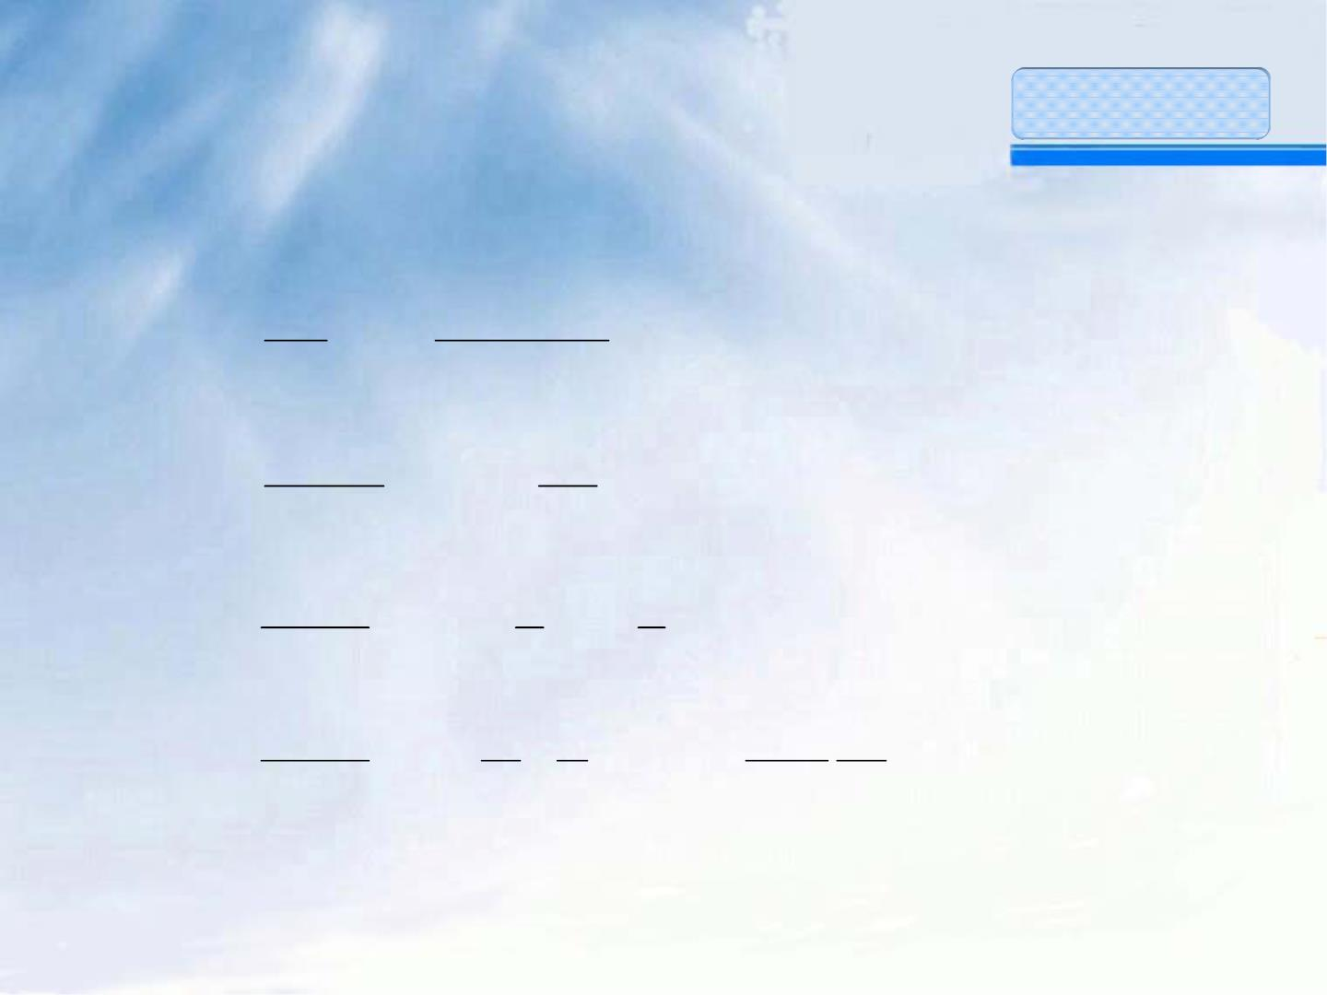
普通物理教案
∫∫∫
W = dW
m
m
V
μ
⎛
⎝
ev sin θ
⎞
⎠
2
=
=
0
∫∫∫
⎜
⎟
r
2
sin θdrd θdϕ
2
4πr
2
V
μ
32π
∞
dr
π
2π
2
v
2
∫ ∫ ∫
θdθ dϕ =
0
e
sin
3
2
R
r
2
0
0
^{μ}0
1 1
=
=
2 2
−
∞
−
θ
2
θ +
π
0
ϕ
2π
0
e v [ ] [ cos (sin
2)] [ ]
32
π
2
R
r 3
1 4
^{μ}0
μ
_{e}2
e v [ ][ ][2 ]
π =
2
2 2
0
π
v
32
π
2
R 3
12 R
83

Slide 8

普通物理教案
第十五章 电磁场与电磁波
当参考系变换时，电场与磁场之间可以相
互转化，这反映电场、磁场是同一物质—电磁
场的两个方面。法拉第电磁感应定律涉及到变
化的磁场能激发电场。麦克斯韦在研究了安培
环路定理运用于随时间变化的电路电流的矛盾
之后，提出了变化的电场激发磁场的概念，从
而进一步揭示了电场和磁场的内在联系及依存
关系。麦克斯韦把特殊条件下总结出来的电磁
现象的实验规律归纳成体系完整的普遍的电磁
场理论—麦克斯韦方程组。本章将介绍此理论
以及由此预言的电磁波的基本特性。
1

Slide 9
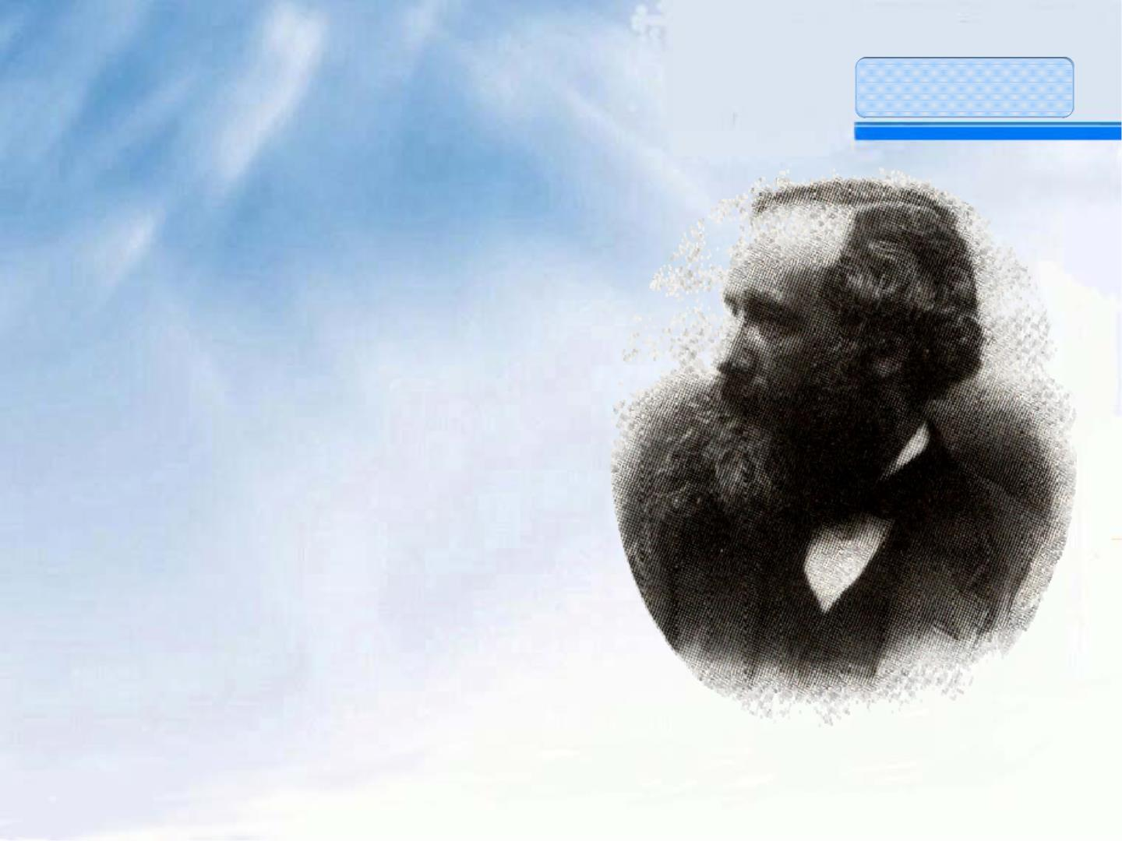
普通物理教案
麦克斯韦
(Maxwell, James Clerk)
1831-1879
天文学、数学和物理学
家。 主要成就：将统计
学的方法引入气体分子
运动论、发展了光的电
磁波理论，将磁学、电
学、光学的所有现象统
一起来，并预言了电磁
波的存在。
2

Slide 10
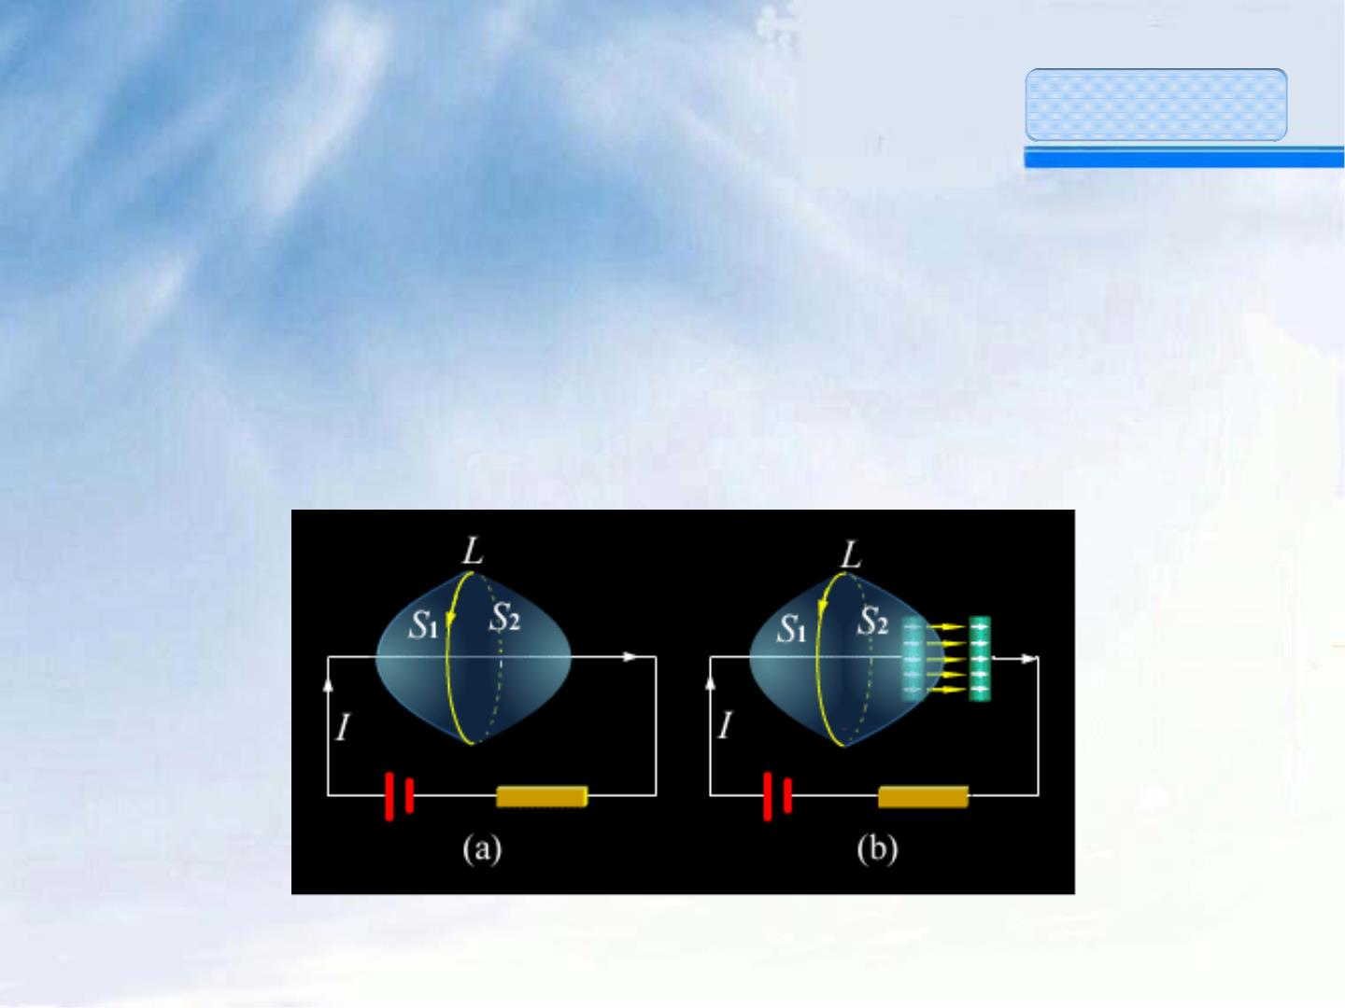
普通物理教案
§15-1 位移电流
一、位移电流 全电流
在非稳恒电流时，环路定理是否成立?
讨论电流中平行板电容器的充电过程。如图S₁、
S₂组成闭合曲面，对此二曲面分别作环路积分：
3

Slide 11

J JG G
普通物理教案
v∫
H ⋅dl = I
对曲面S₁：
对曲面S₂：
L
JJG G
v∫
H ⋅dl = 0
L
以上两式表明，环路定理只适用于稳恒电流，
而在不稳定条件下，环路定理不适用。引起原
因是传导电流不连续。在电容器充（放）电时
，I 在极板上被截断，但电荷量q及面密度σ随
时间变化，期间的电位移D及电位移通量
φ_{D}=SD 也随时间而改变。设电容器极板面积
为S，电荷面密度σ，则充放电时：
4

Slide 12
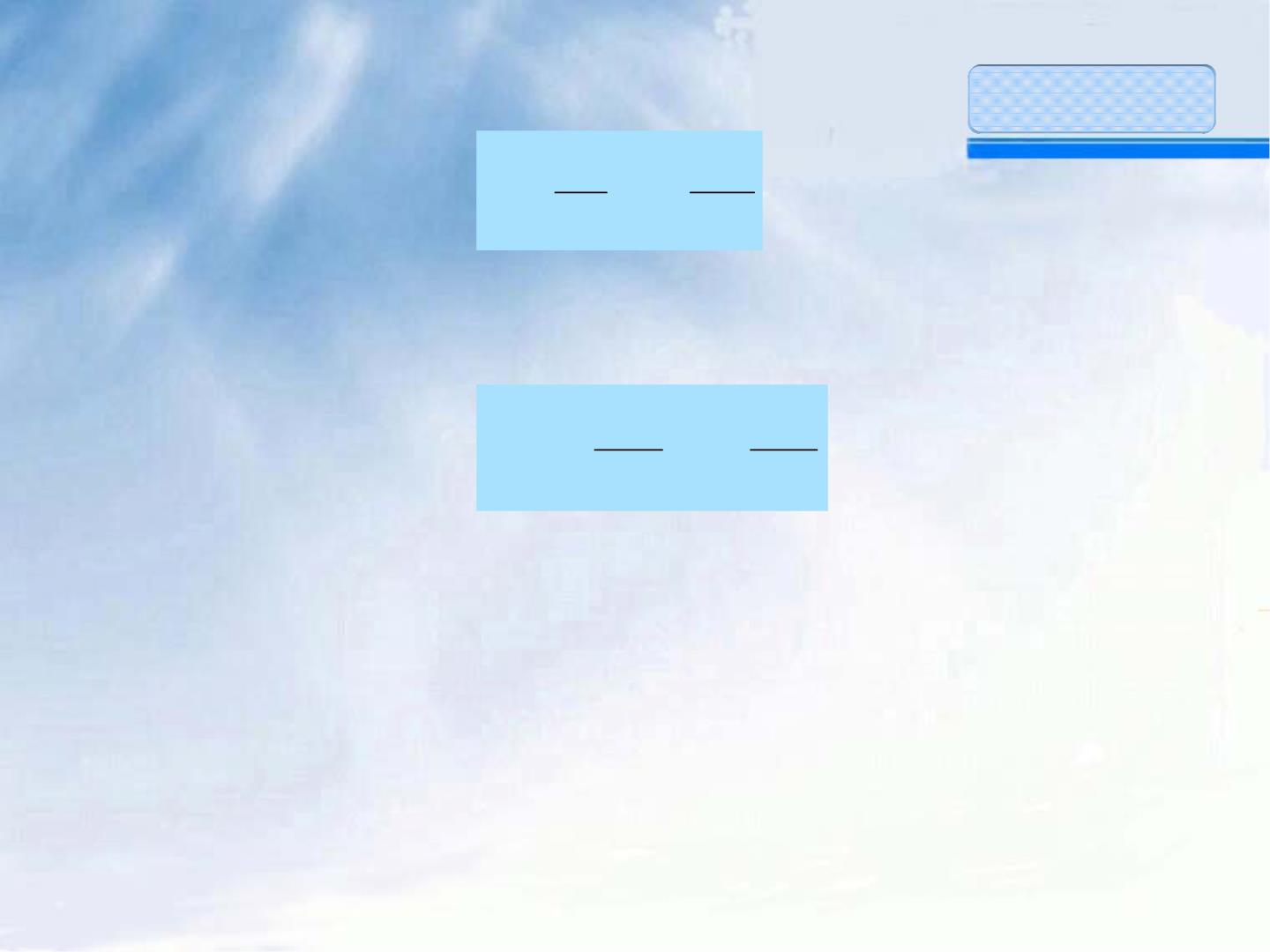
普通物理教案
dq dσ
I = = S
dt
dt
设极板上面电荷密度为σ，则此时D = σ
dσ dD
I = S = S
dt
dt
dD/dt在充电时与电场方向一致，放电时与电
场方向相反，但无论充放电都与电流方向一致
。Maxwll提出：变化的电场也可以看作是一种
电流—位移电流：
5

Slide 13
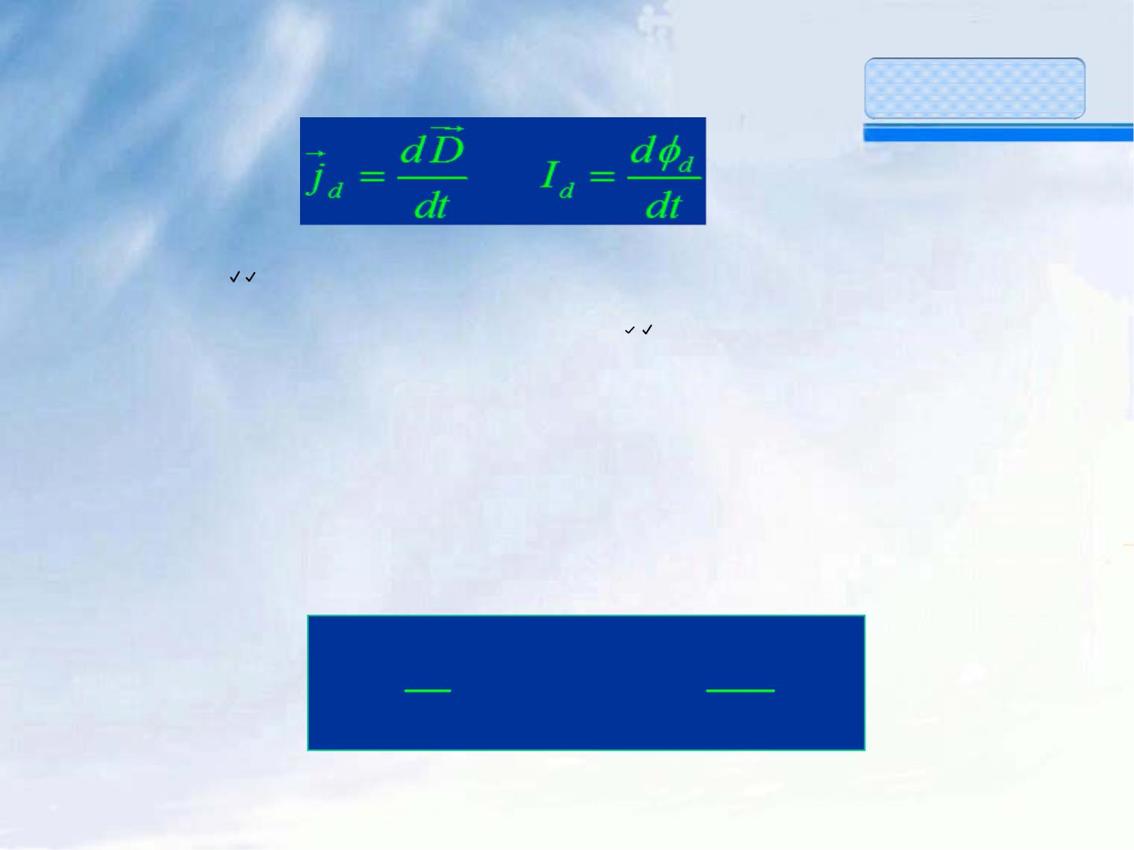
普通物理教案
电场中某点的位移电流密度等于该点电位移矢量
的时间变化率。通过电场中某截面的位移电流等
于通过该截面的电位移通量对时间的变化率。
JG JG
∫
电位移通量的一般表达：
φ = D⋅dS
d
S
若曲面S不随时间变化，位移电流可表达为：
JG
d
JG JG
∂D
JG
⋅dS
∫ ∫
I = D⋅dS =
d
dt
S
S
∂
t
6

Slide 14

普通物理教案
二、全电流 全电流安培环路定理
在充电电路中，可引进全电流的概念：
∑
I = I + I
全
d
可以证明全电流在任何情况下总是连续的。
证：将高斯定理推广到一般情况：
JG JG
w∫∫
D ⋅ d S = q
JG
d
JG JG
∂D
∂t
JG
⋅dS =
dq
dt
w∫∫ w∫∫
D⋅dS =
dt
7

Slide 15
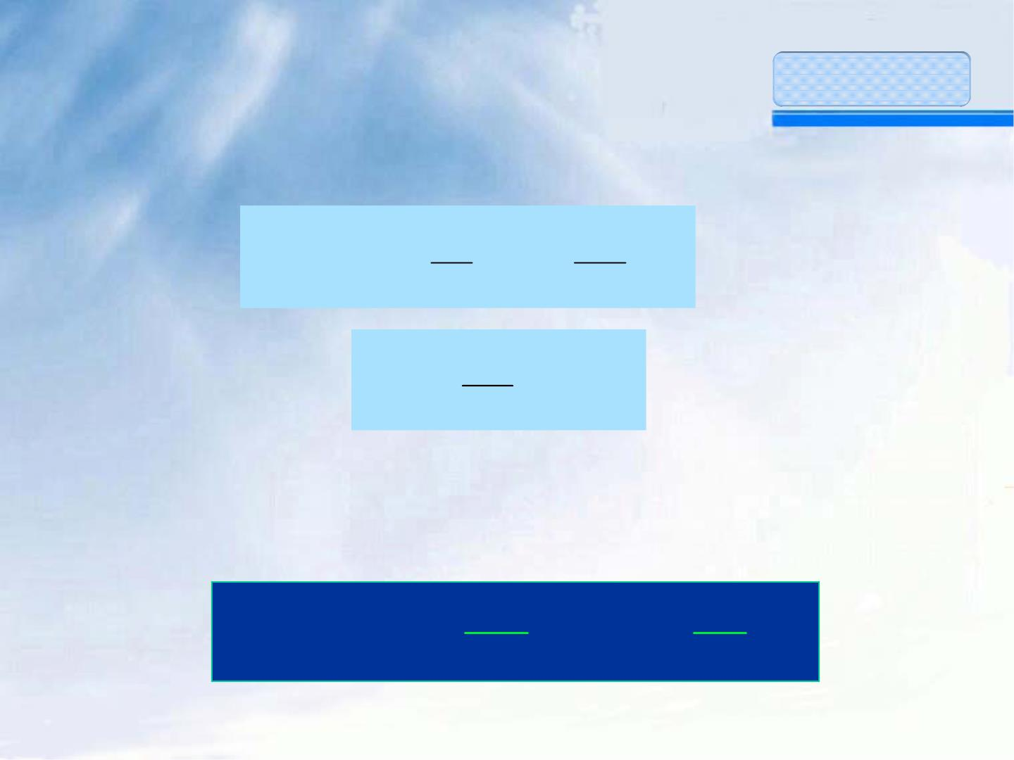
将上式代入电荷守恒定律：
普通物理教案
流出闭合曲面的电量，等于闭合面内电量的减少，
JG
G JG
∂D
∂t
JG
⋅dS
w∫∫
dq
j ⋅dS = − = −
dt
w∫∫
JG
∂D
( j + )⋅d S = 0
∂t
G
JG
w∫∫
此式说明全电流是连续的。
非稳恒情况下的安培环路定理称全电流环路定律：
JG
JJG G
∑
dφ
∑
= I +
∂ D
∂t
JG
⋅ d S
v∫
H ⋅ d l = I +
D
∫
S
dt
L
8

Slide 16
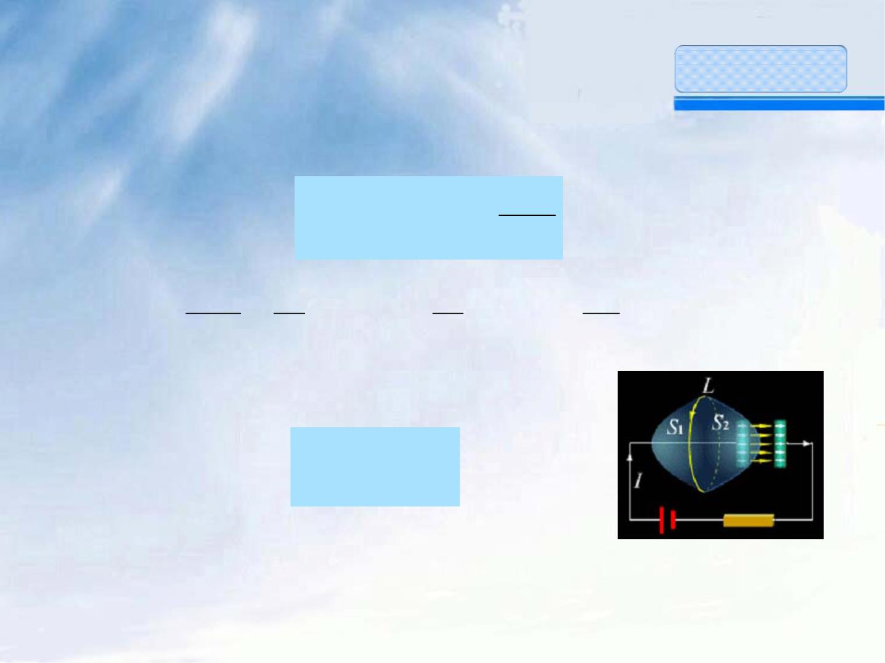
普通物理教案
在充电回路中，S₂面内应用全电流定律：
JJG G
^{dφ}D
v∫
H ⋅ d l = I =
d
dt
L
dφ d
G
G d
dq
=
∫ ∫
而
D
ds
⋅ = σ ⋅ = =
D ds
I
dt dt
dt
dt
在S 面内应用全电流定律：
1
JJG G
v∫
H ⋅dl = I
L
以上两式一致，解决了前述矛盾。
9

Slide 17
普通物理教案
三、位移电流的性质
⒈ 法拉第电磁感应定律说明变化的磁场激发涡
旋电场，而位移电流说明变化的电场也能激发涡
旋磁场，两者相互联系，形成统一的电磁场。
⒉ 电位移的变化引起的位移电流可在导体、真
空、介质中存在。在导体中通常以传导电流为
主， 而在介质中以位移电流为主。
⒊ 传导电流与位移电流的异同点：①在激发磁
场方面相同；②形成机理不同。
10

Slide 18
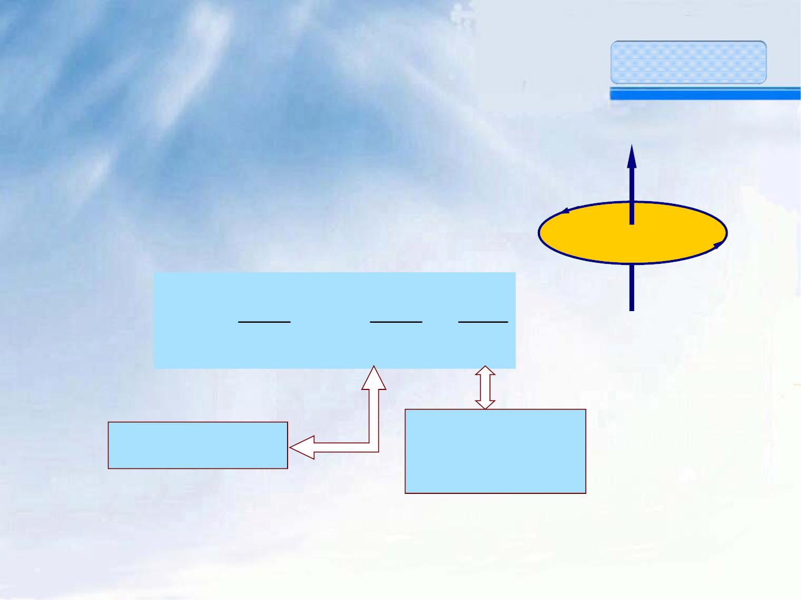
普通物理教案
位移电流所激发的磁场与变化电
场组成右手螺旋关系。
D/ t
∂ ∂
在电介质中：D=ε₀E+P，位
移电流密度为：
H_{d}
∂D ∂E ∂P
j = = ε +
D
0
∂t ∂t ∂t
纯位移电流
与极化电荷
运动有关
11

Slide 19

普通物理教案
§15-2 电磁场 Maxwell方程组
Maxwell电磁场理论的主要内容：⑴除静止电荷
激发无旋电场外，变化的磁场将激发涡旋电场；
⑵变化的电场和传导电流一样将激发涡旋磁场。
一、Maxwell方程组
Maxwell方程组的积分形式：
⒈电场的性质
JG JG
w∫∫ ∫∫∫
D⋅dS = ρdV
S
v
12

Slide 20

普通物理教案
在任何电场中，通过任何封闭曲面
的电位移通量等于闭合面内自由电荷的总量。
⒉磁场的性质
JG JG
w∫∫
B⋅dS = 0
S
任何磁场中，通过封闭曲面的磁通量总是为零。
⒊变化的电场和磁场的联系
JG
JJG G
G JG
∂D
JG
⋅dS
v∫
∫∫ ∫∫
H ⋅dl = I + I = j ⋅dS +
d
∂
t
L
s
S
13

Slide 21
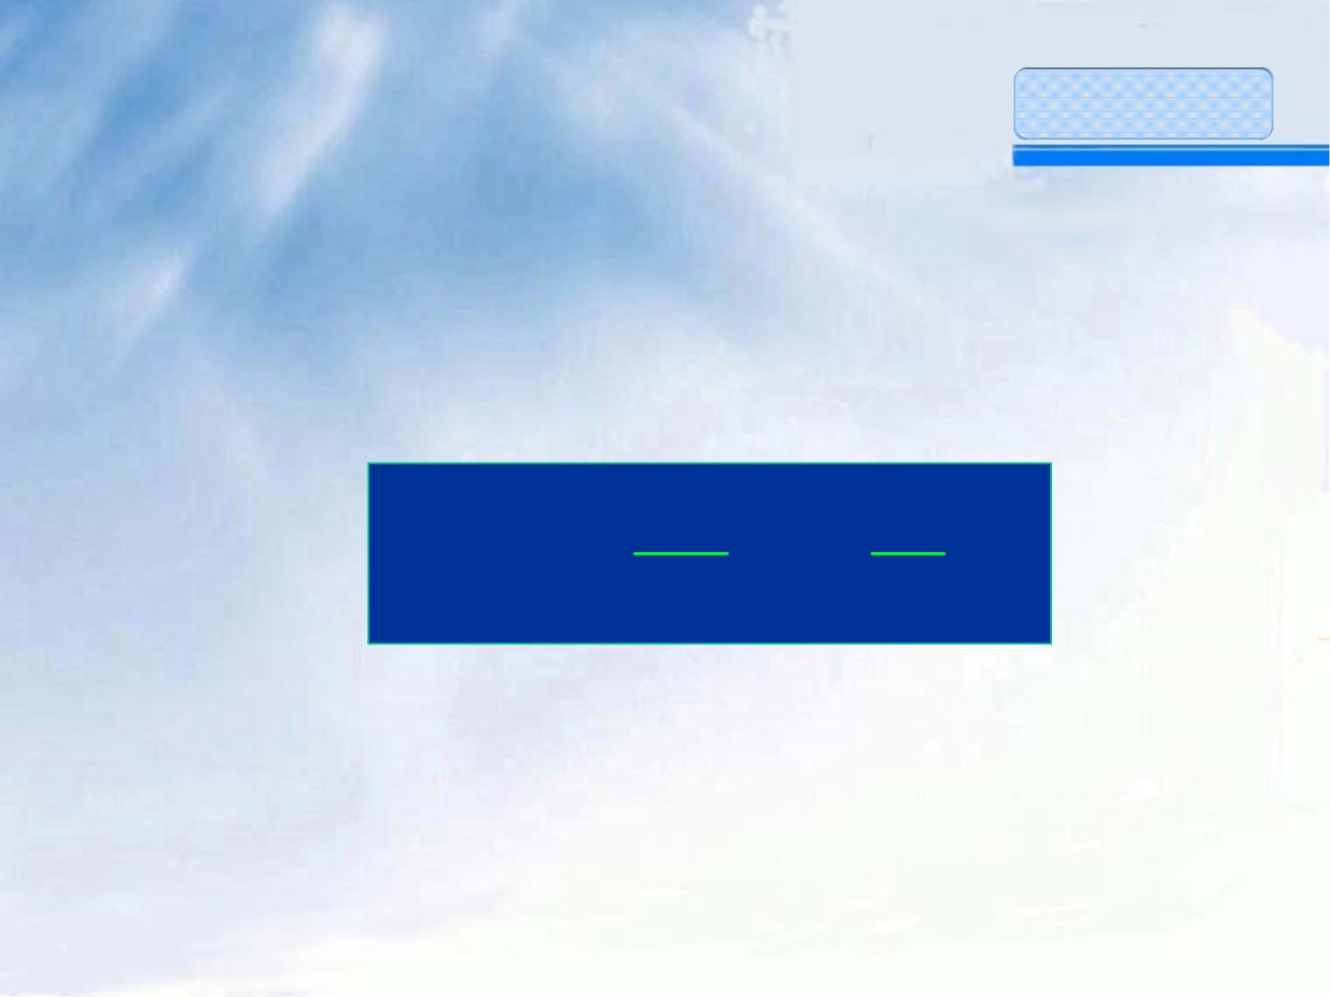
普通物理教案
任何磁场中，磁场强度沿任意闭
合曲线的线积分等于通过以此闭合曲线为边界
的任意曲面的全电流。
⒋变化磁场和电场的联系
JG
JG G
^{dφ}m
∂
B
JG
v∫
E ⋅dl = −
∫∫
= − ⋅dS
dt
∂t
L
S
任何电场中，电场强度沿任意闭合曲线的线积
分等于通过此曲线所包围面积的磁通量的时间
变化率的负值。
14

Slide 22
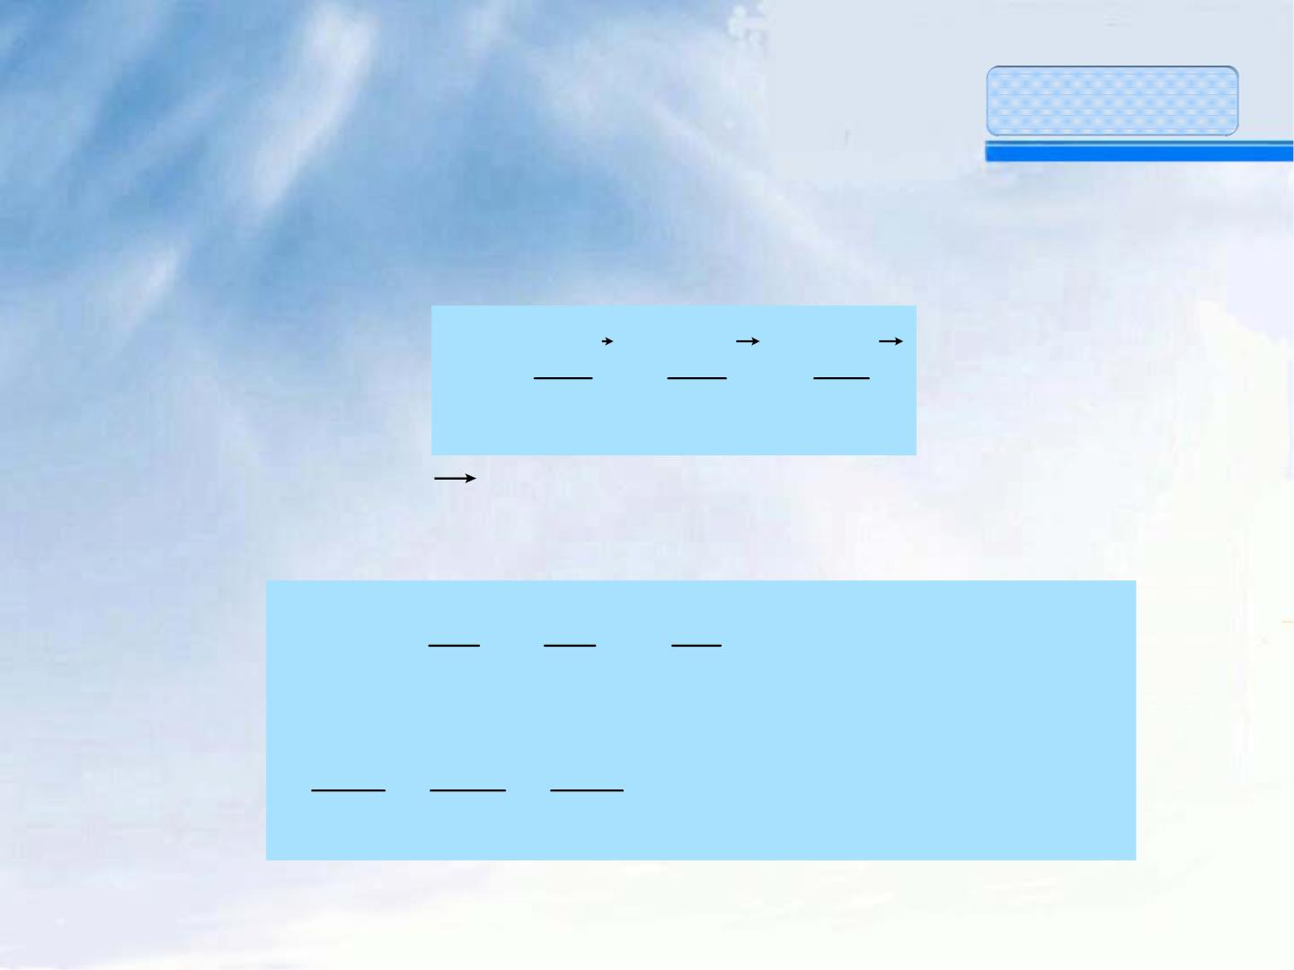
普通物理教案
Maxwell方程组的微分形式： *
哈密顿算符：
∂ ∂ ∂
∇ = i + j + k
∂x ∂y ∂z
散度：div A
JG
∇⋅ A = ( i + j + k)⋅(A i + A j + A k)
∂ ∂ ∂
G G G G G G
∂ ∂ ∂
x y z
x
y
z
∂A
= +
^{∂A}y
∂A_{z}
x
+
∂x ∂y ∂z
15

Slide 23
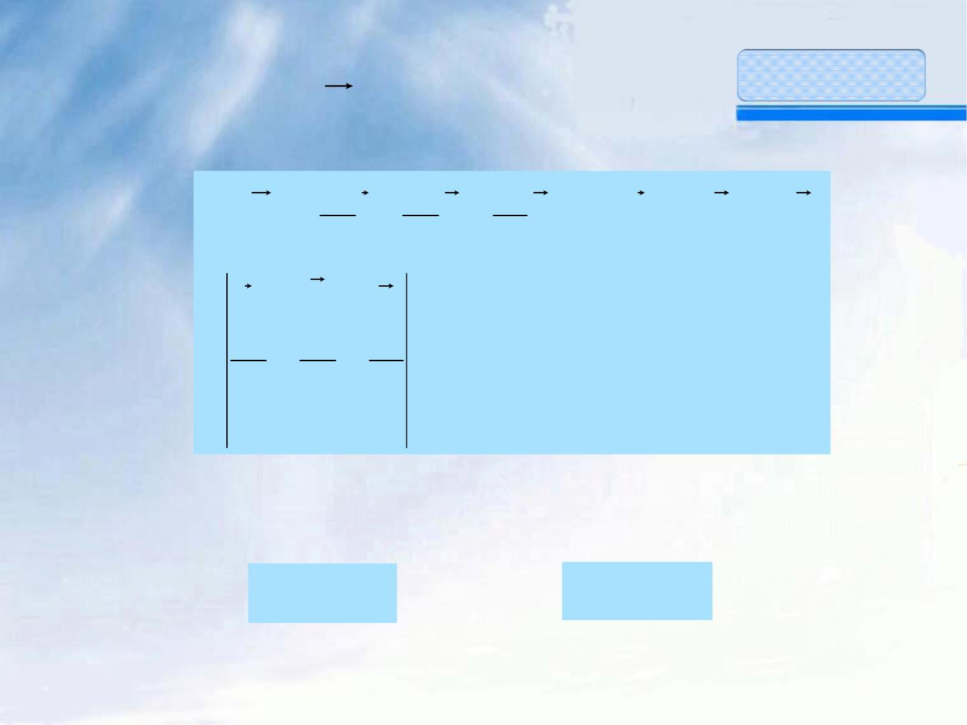
普通物理教案
旋度：rot A
∂ ∂ ∂
∇× A = ( i + j + k) ×(A i + A j + A k)
x y
∂ ∂
∂
z
x
y
z
i
j
k
∂ ∂ ∂
=
∂x ∂y ∂z
A
A_{y}
A
x
z
Maxwell微分方程组：
JG
JG
∇⋅ D = ρ
∇⋅ =
B 0
16

Slide 24
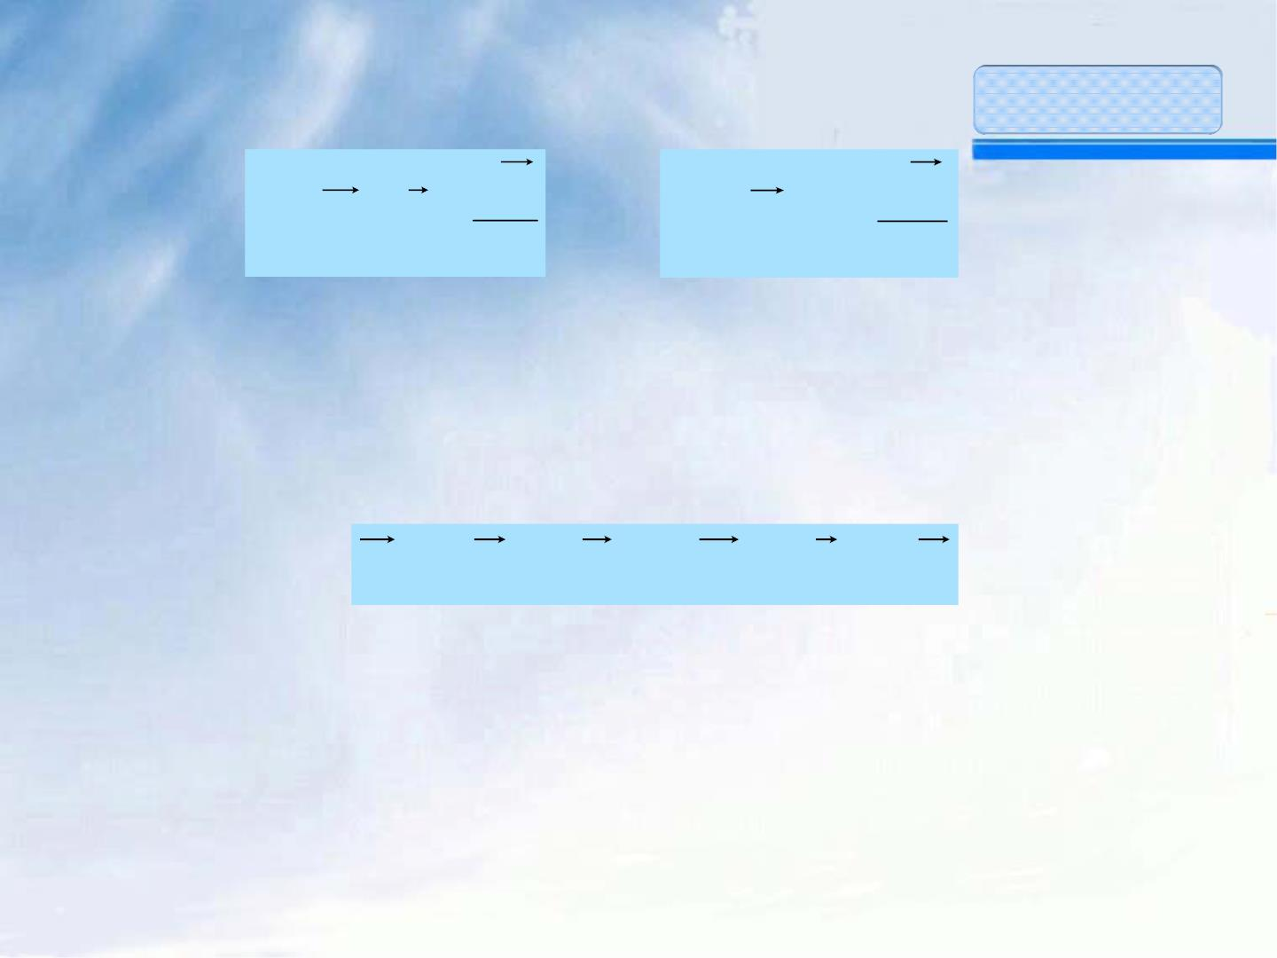
普通物理教案
∂D
∂t
∂
B
∇× H = j +
∇ × = −
E
∂
t
在应用Maxwell方程解决实际问题时，常与表
征介质特性的量ε、μ、γ发生联系，因此常
用到介质方程：
D = ε E B = μH j = γ E
注： Maxwell方程在高速领域中仍然适用，
但在微观领域中不完全适用，为此发展了量子
电动力学。
17

Slide 25

JG JG
普通物理教案
w∫∫ ∫∫∫
⒈电场的性质
⒉磁场的性质
D⋅dS = ρdV
S
v
JG JG
w∫∫
B⋅dS = 0
S
⒊变化的电场和磁场的联系
JG
∂D
∂
t
J JG G
G JG
JG
v∫
∫∫ ∫∫
H ⋅dl = I + I = j ⋅dS +
⋅dS
d
L
s
S
⒋变化磁场和电场的联系
JG
JG G
^{dφ}m
∂
B
JG
⋅dS
v∫
E ⋅dl = −
= −
∫∫
dt
∂t
L
S
JG JG JG JJG G JG
介质方程： D = ε E B = μH j = γ E
18

Slide 26
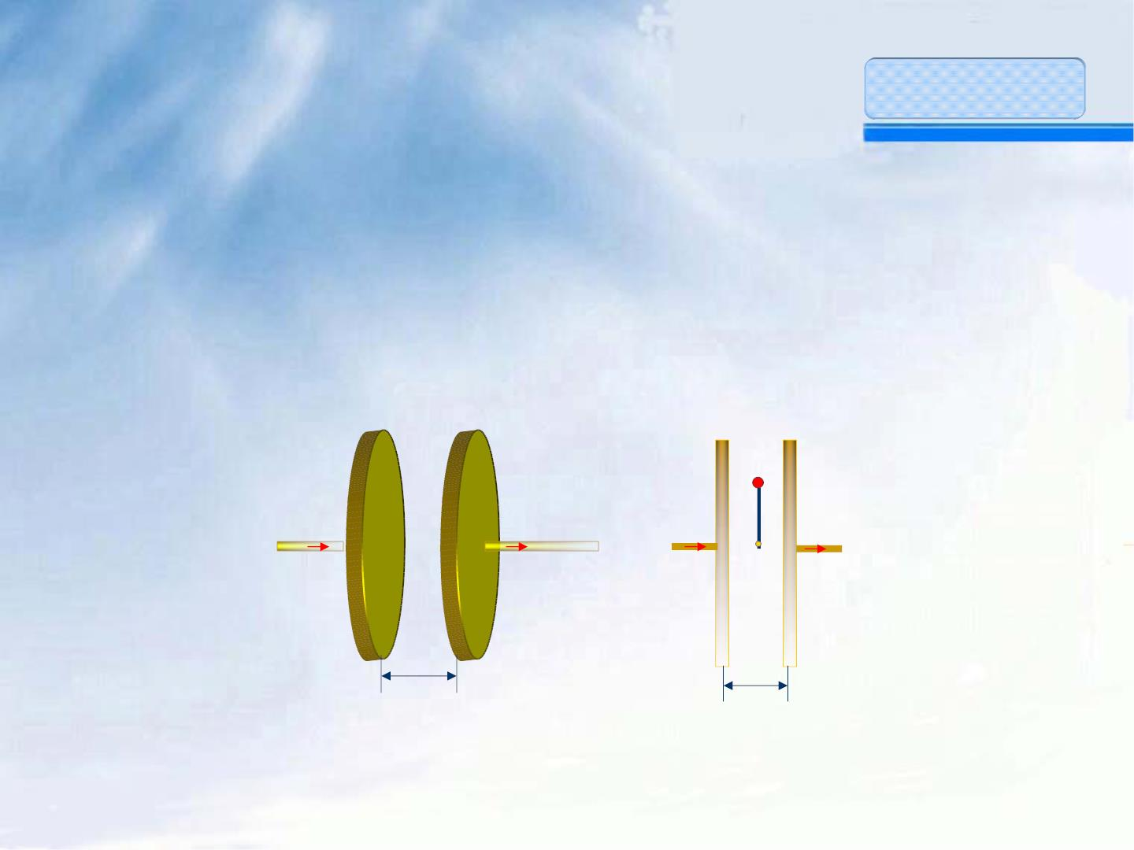
普通物理教案
例题1：
如图（a）所示，两个面积为S₀的大圆盘组成一间距为d
的平行板电容器，用两根长导线垂直地接在二圆盘的中
心。今用可调电源使此电容器以恒定的电流I₀充电，试
求：（l）此电容器中的位移电流密度；
（2）如图（b）所示，电容器中P点的磁感应强度。
A
P
B
A B
r
I₀
S₀
S₀
I
I₀
I₀
0
d
d
（a）
（b）
19

Slide 27
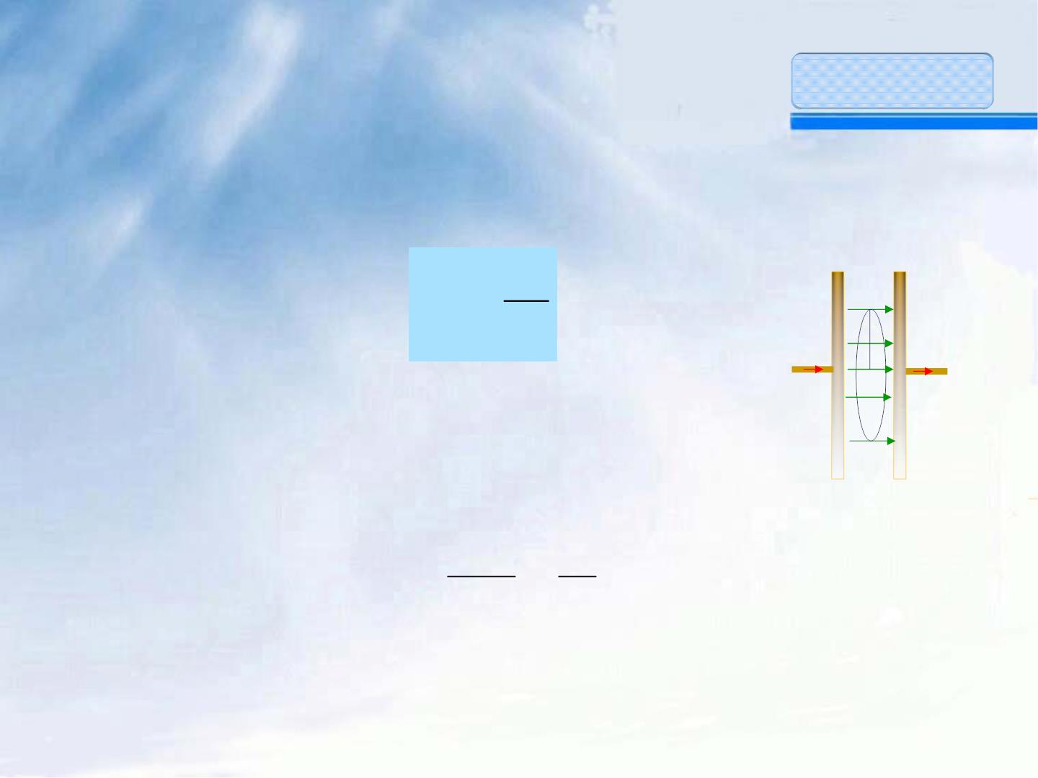
普通物理教案
解：（l）由全电流概念可知，全电流是连续的。电容
器中位移电流密度j_{D} 的方向应如图(c)所示，其大小为
^{I}0
S₀
j =
D
A
P
B
r
另：通过电源给电容器充电时，使电容器
极板上电荷随时间变化，从而使极板间电
场发生变化。因此，也可以这样来求j_{D}：
I₀
B
I₀
^{j}D
（c）
dQ d
I = = S σ
因为：
0
( )
0
dt dt
0 0
由于σ₀=D，因此
20

Slide 28
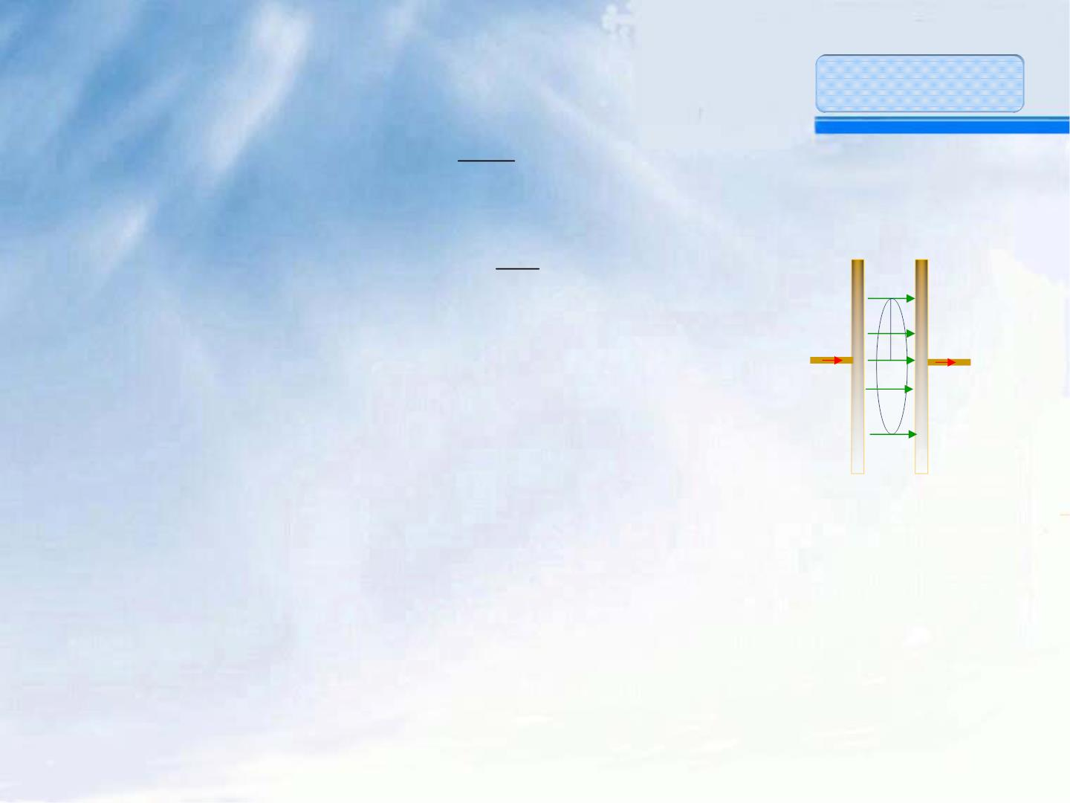
普通物理教案
dD
I = S = S j
0
0
dt
0 D
I
j = 0
所以
D
A
P
B
S
0
r
（2）由于传导电流和位移电流呈轴对称，
故磁场B也呈轴对称，显然过P点的B线为
圆心在对称轴上的圆，如图（c）所示。
I₀
B
I₀
j_{D}
根据全电流安培环路定理，将
JG G
（c）
G G JG
v∫ ∫
B⋅dl = μ ( j + j )⋅dS
用于此B线上，有
L
0
s
0
D
21

Slide 29

JGG
GGJG
普通物理教案
v∫
∫
s
B⋅dl = B2πr = μ ( j + j )⋅dS
L
0
0
D
G JG
I
= μ₀
∫
⋅ = μ π
j dS j r
2
= μ π
2
0
r
s
D
0 D
0
S
0
I
^{I}0
2S₀
π = μ π
B2 r
r²
B
= μ₀
r
得：
0
所以
0
S
0
例题2：
如图所示，电荷+q以速度v 向O点运动（＋q到O点的
距离以x表示）。在O点处作一半径为a的圆，圆面与
v 垂直。试求通过该圆面的位移电流和圆周上各点处
的磁感应强度B。
22

Slide 30
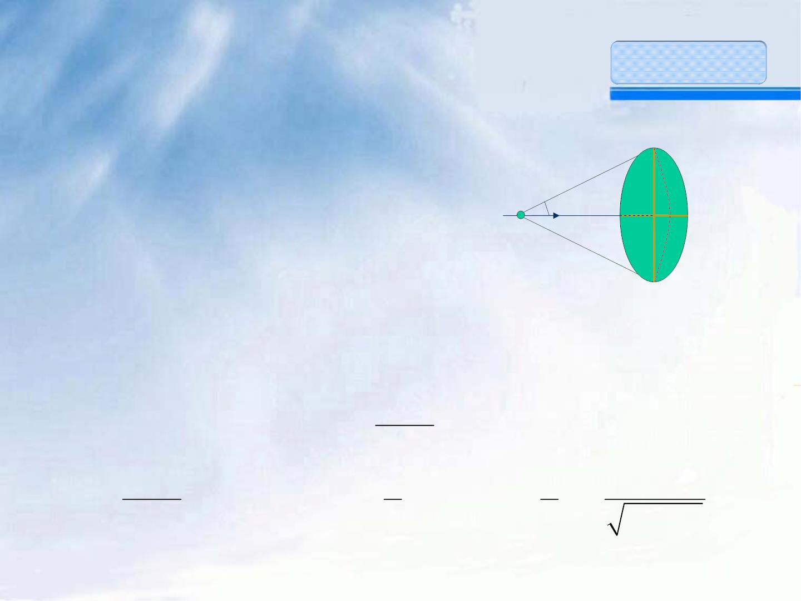
普通物理教案
解：1）电荷在其周围要激发电场，同时由于
电荷运动，根据麦克斯韦假设，此时随时间变化的电场
又激发磁场。设t 时刻穿过
圆面上的电位移通量为
r
+q
a
JG JG
θ
∫
v
x
O h
Φ = D⋅dS
D
S
为使计算简便做一球冠，球心为q，半径为r，底面为小
圆（半径a），球冠上各点的D的大小相等，穿过题意
圆面的电位移通量与穿过球冠的电位移通量相等，即
JG JG
q
∫
Φ = D⋅dS = DS =
2πr ⋅h
D
S
球冠 π
4 r²
q
4 r
π ²
q
q
x
=
2πr(r − r cosθ) = (1− cosθ) = (1−
)
2
2
² + ²
x a
23

Slide 31
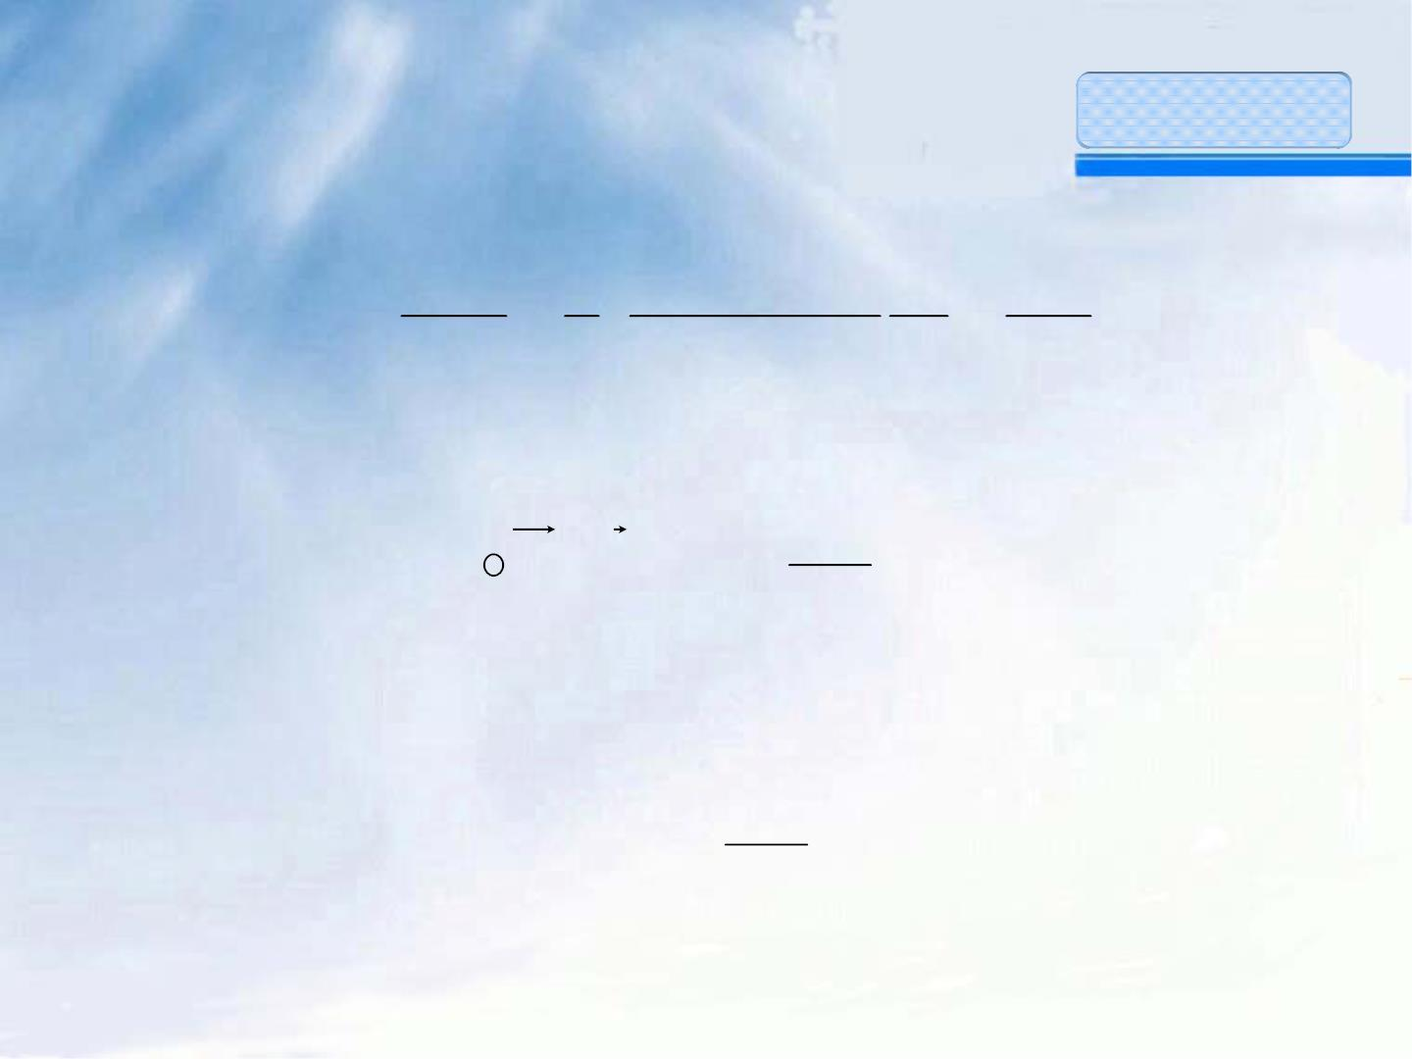
普通物理教案
代入位移电流的定义式，得
d
Φ
q
a²
+
dx qa²
= v
I_{D} =
D
= ⋅
2
2 3/2
3
dt 2 (x a ) dt 2r
2）取半径为a的圆为积分回路L，由麦克斯韦方程，有
2
∫
qa
H ⋅dl = I = v
D
3
L
2r
由于+q运动沿圆面的轴线，系统具有对称性，所以环
路上各点的H大小相等，即
2
qa
H ⋅2πa = v
3
2r
24

Slide 32
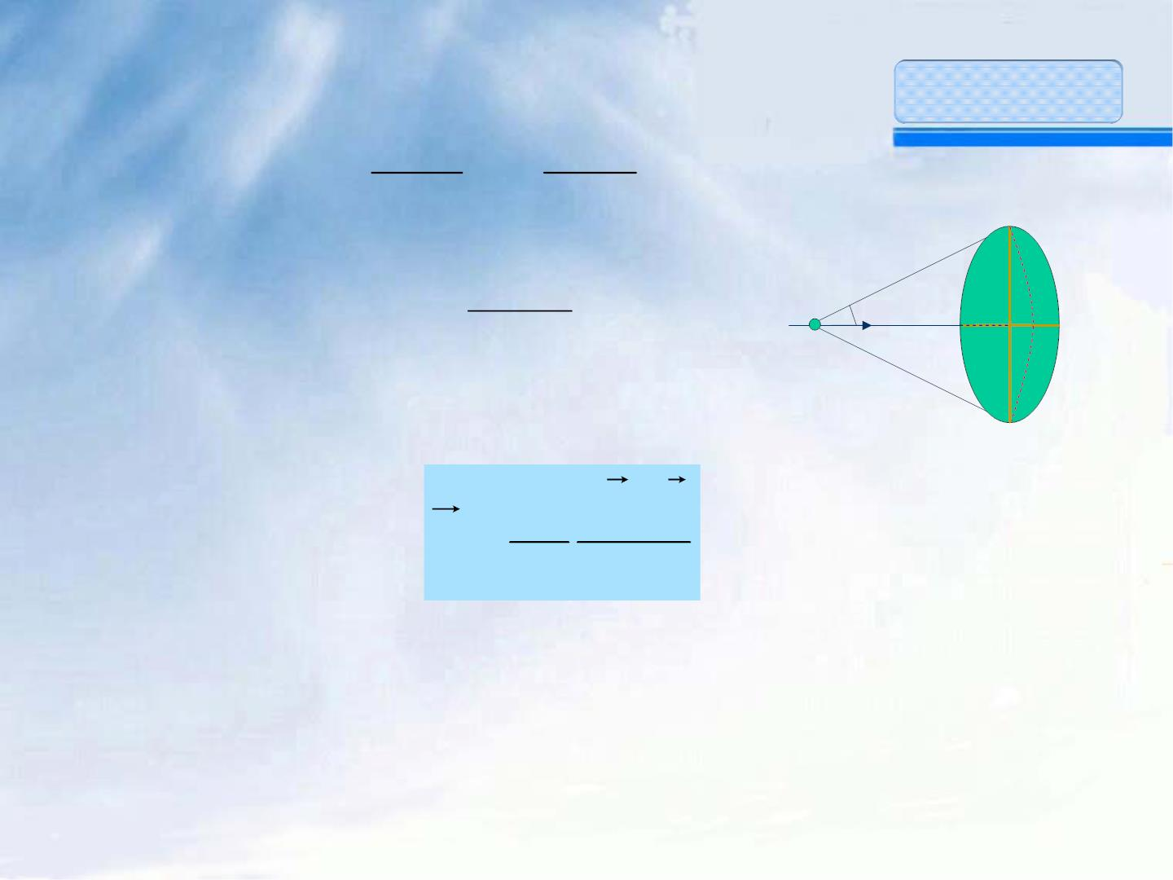
普通物理教案
qa
4πr
qv
4πr
H =
v =
sin θ
3
2
μ₀qv
r
B = μ₀ H =
sin θ
+q
a
得：
θ
4πr
2
v
O
h
写成矢量形式有
μ₀ qv ×r
B =
π
4 r³
这正是运动电荷产生的磁场公式。
25

Slide 33
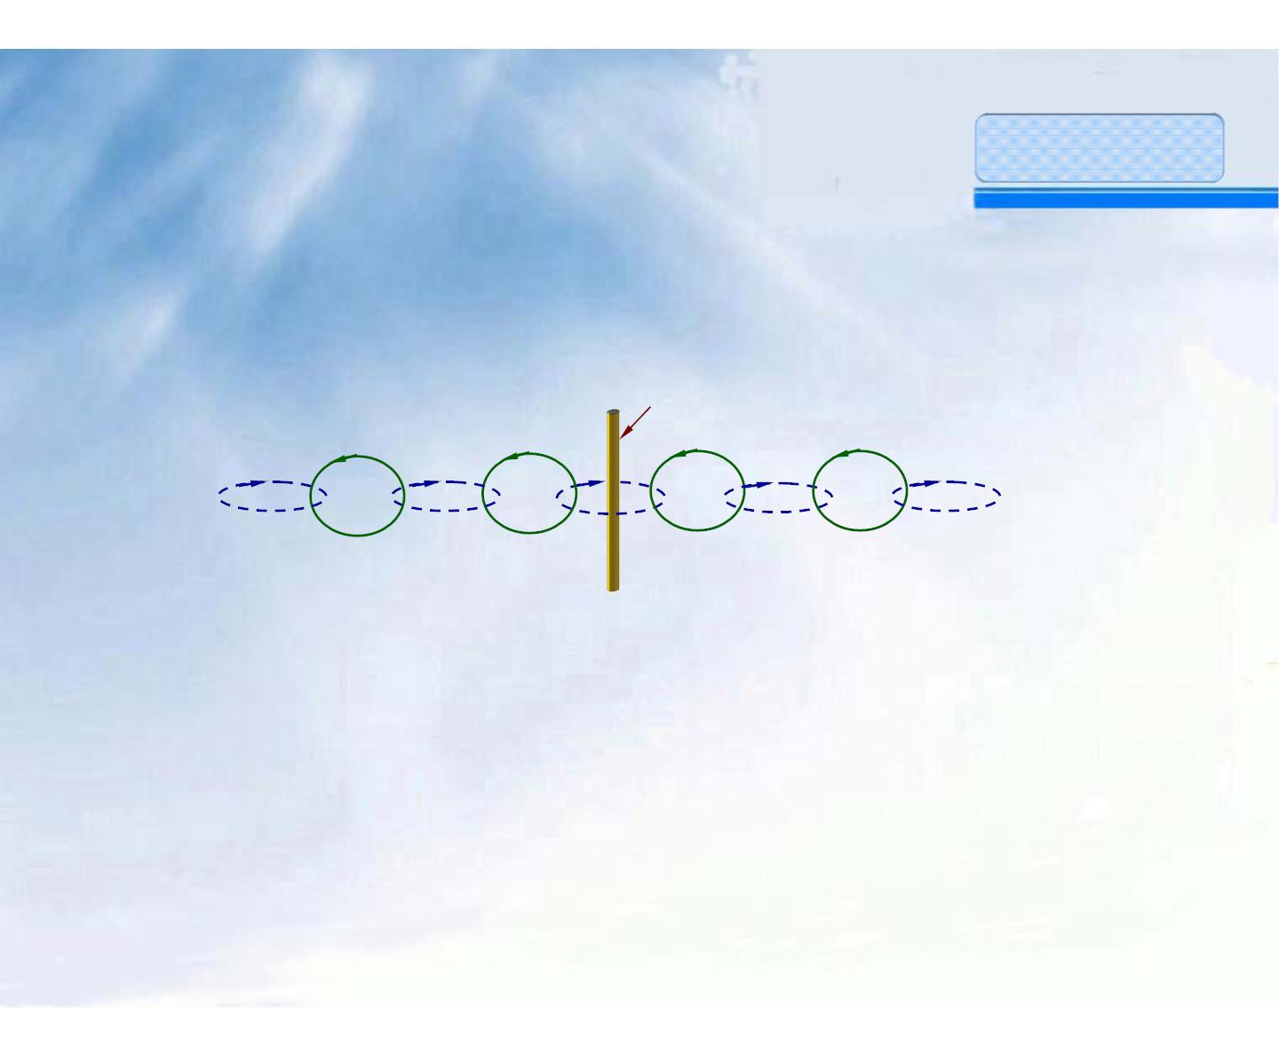
普通物理教案
§15-3 电磁波 *
变化的电场和变化的磁场传播示意图：
天线
磁场 电场 磁场 电场 磁场 电场 磁场 电场 磁场
Maxwell电磁场理论的最大成就是预言了电磁
波的存在。
26

Slide 34
普通物理教案
第十六章 光的干涉
§16-1 相干光
一、光源
光源分为
（1）热辐射光源：将热能转化为辐射
（2）冷光源： 与周围温度相同，不需加热
普通光源发光的机理是处于激发态的原子（或
分子）的自发辐射所致，原子在激发态停留时
间10⁻¹¹~ 10⁻⁸s，发光持续时间10⁻⁸s，各原子之
间所发的光各不相同。
1

Slide 35
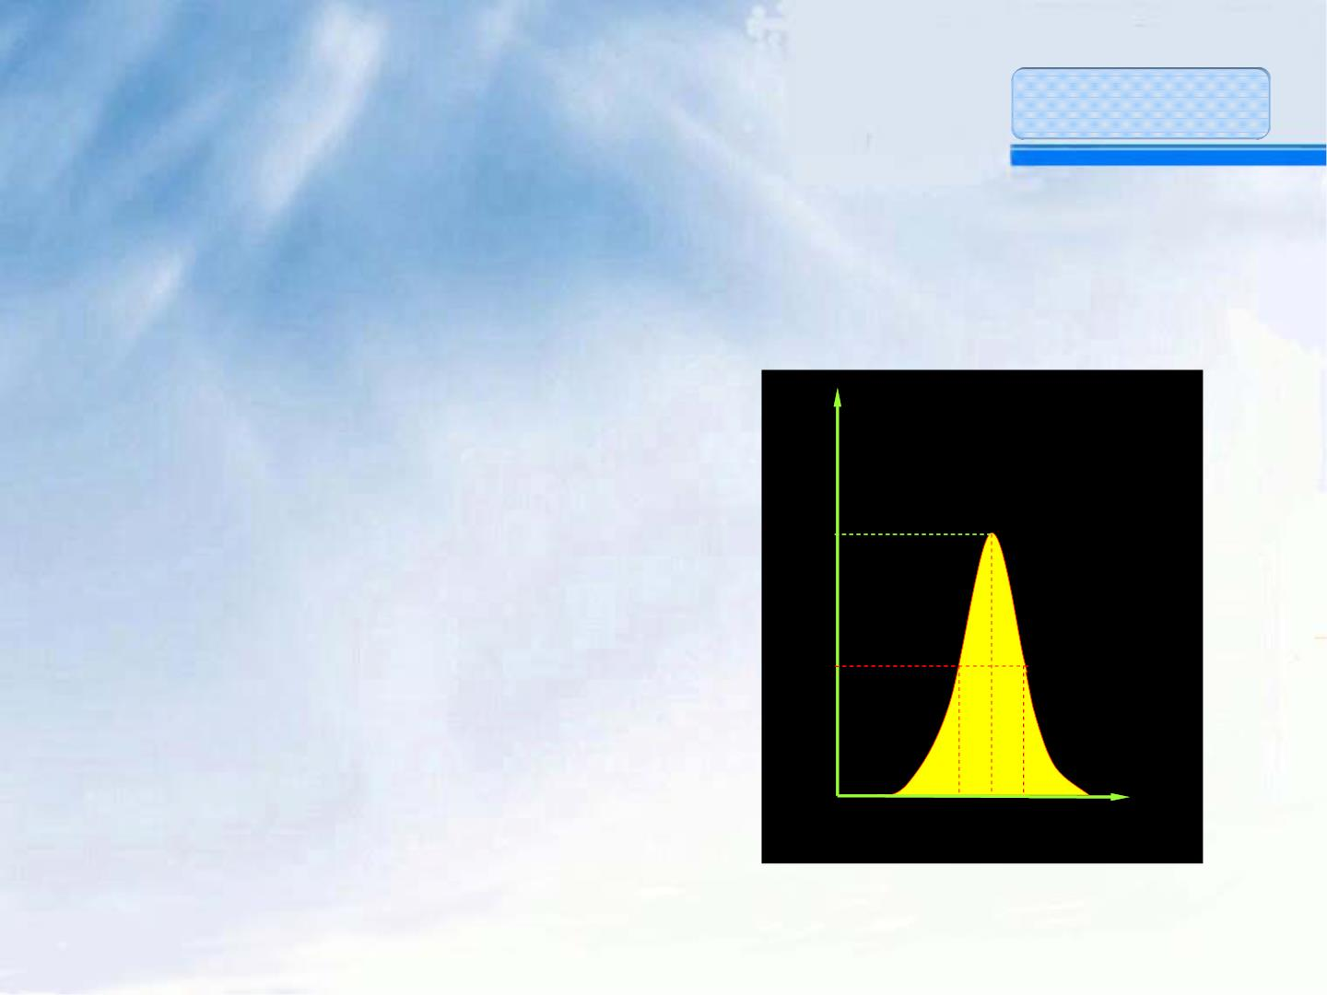
普通物理教案
光的单色性
可见光的波长400nm~760 nm。单一波长的光称
为单色光，这是一种理想模型。实际光波按波长
都有一定的分布（见图）：
I
Δλ为光强I₀/2处的波
I₀
长范围，称为谱线宽
度。对于普通光源，
Δλ约为10⁻³~10⁻¹nm
，而激光约为10⁻⁹nm。
I₀/2
λ−Δλ/2 λ λ Δλ
+ /2
波长
2

Slide 36
普通物理教案
二、相干光波
光的干涉现象是指光波的电矢量E (B矢量对人
眼或感光仪器不敏感)，在空间相遇区域内，有
些点的振动始终加强，而另一些点的振动始终
减弱，形成振动有强有弱的稳定分布。对于可
见光波，干涉现象则表现为叠加区域中有些点
较亮，而另一些点较暗，出现一系列有规律的
明暗条纹，称为干涉条纹。
相干条件：频率相同，振动方向相同，有固定
的位相差。补充条件—振幅相当。
3

Slide 37
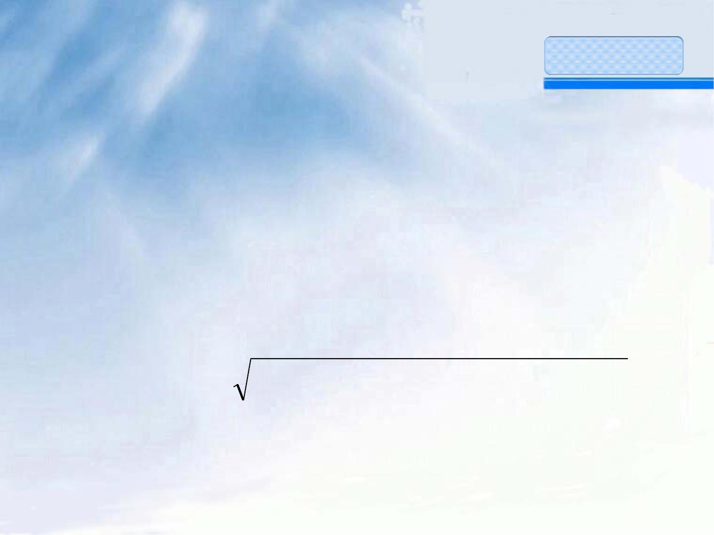
普通物理教案
设符合相干条件的两光矢量E 、E ：
1
2
E = E cos(ωt + φ )
1
10
10
E = E cos(ωt +φ )
2
20
20
光矢量合成：
cos(
E = E + E = E ωt +φ
)
1
2
0
0
E₀ = E
2
10
+ E
2
20
cos(
+ E E φ −φ
其中：
2
)
10 20
20
10
4

Slide 38
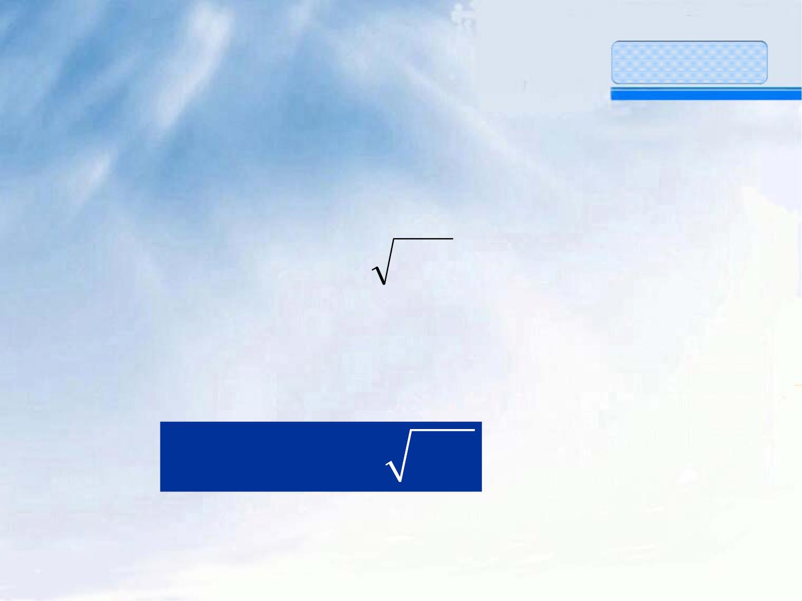
普通物理教案
若两光束来自同一光源(原子)，则φ -φ 恒定
20
10
，光强(平均能流密度，与振幅平方成正比)：
I = I + I + 2 I I cos(φ −φ )
1
2
1 2
20
10
Δφ = ±2kπ (k = 0,1,2,3...)
时
当
I = I + I + 2 I I
1
2
1 2
相长干涉
5

Slide 39
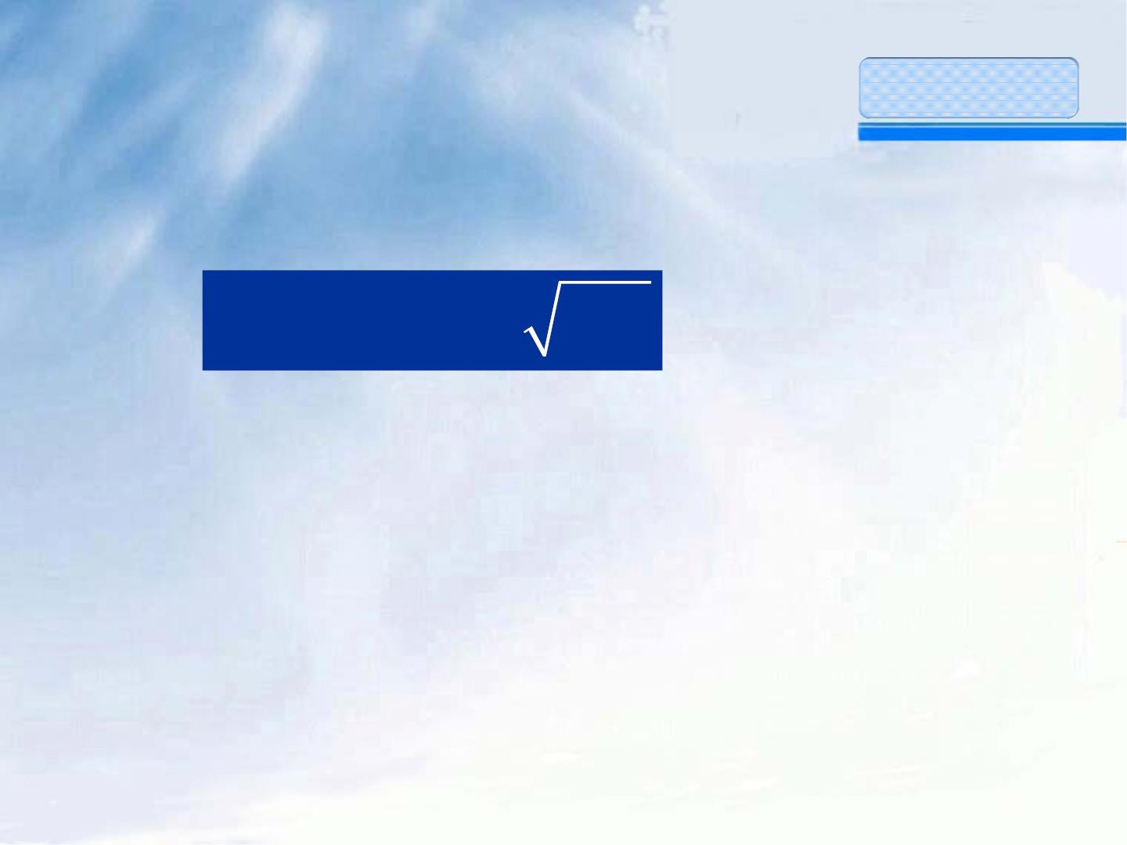
普通物理教案
当
Δφ = ±(2k +1)π,(k = 0,1,2,3...)
时
I = I + I − 2 I I
相消干涉
1
2
1 2
三、相干光波的获取
分波阵面法：同一波阵面的不同部分分离出
两束相干光。
分振幅法：反射光和折射光作为两束相干光。
6

Slide 40
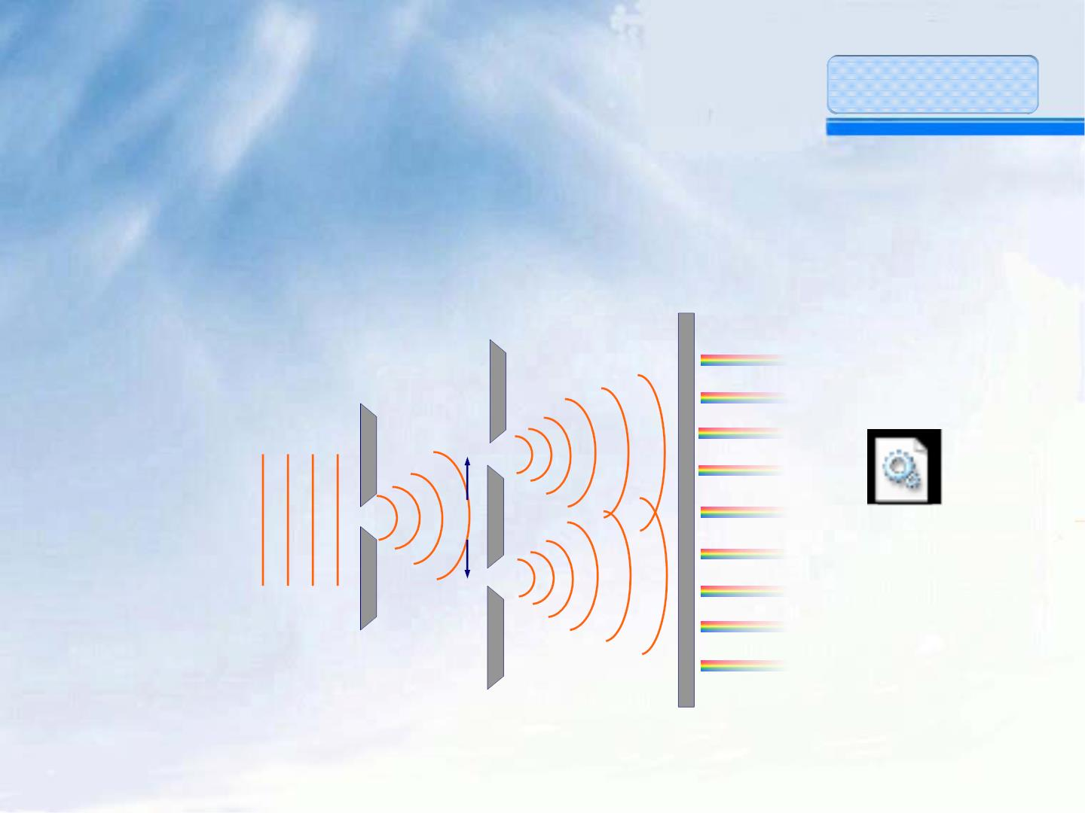
普通物理教案
§16-2 双缝干涉
1801年英国科学家杨氏（T. Young）首先用
分波阵面的方法观察到光的干涉现象。
S₁
S
d
波的干涉
S₂
7

Slide 41
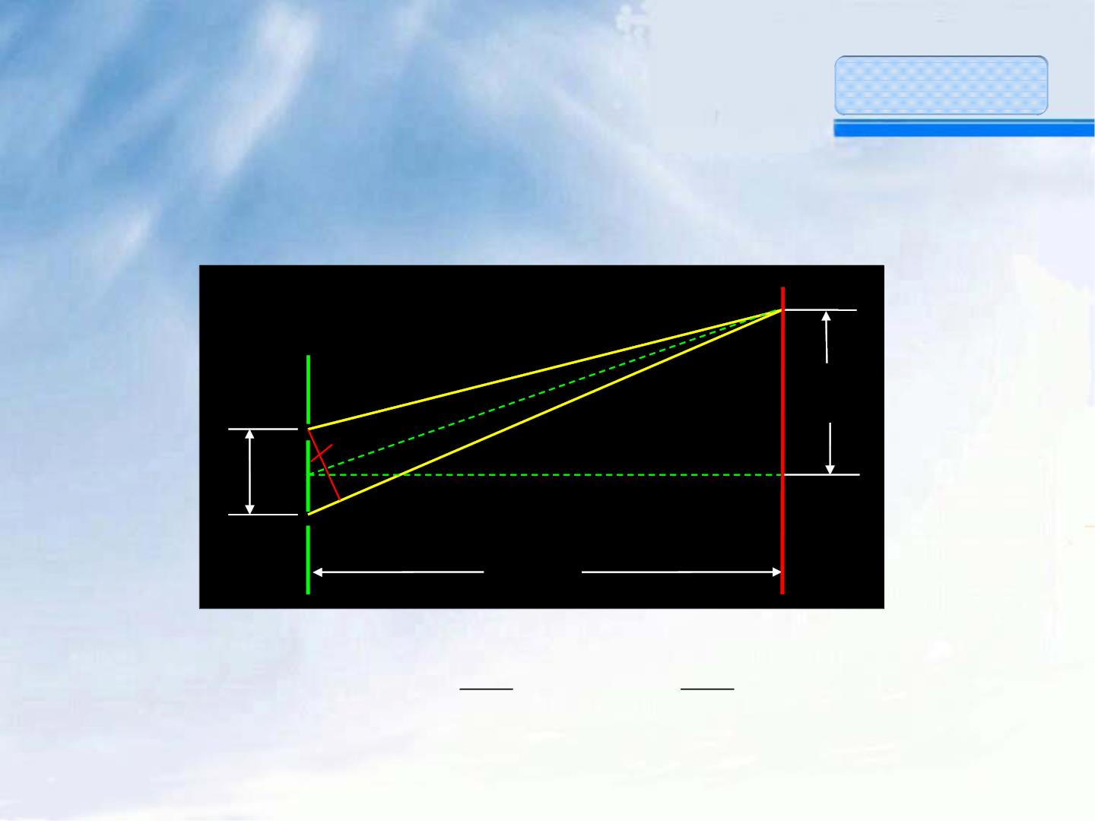
一、干涉条纹的位置
普通物理教案
S 、S 是同一波阵面上的二个子波，初相位相
1
2
同，它们到达P点的相位差 Δφ 为
P
r₁
S₁
x
θ
δ
r₂
d
θ
o
S₂
D
2π
2 λ 1
2π
2 λ
Δϕ = (ϕ −ϕ ) − (r − r ) = (r −r )
1
2
1
8

Slide 42
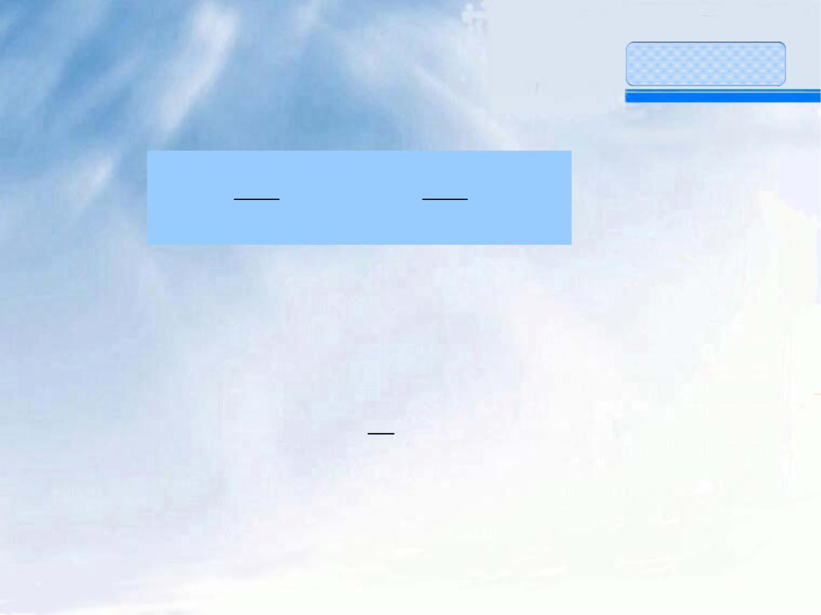
普通物理教案
当D＞＞d 时：
δ = r − r ≈ d sinθ
2
1
2π
λ
2π
λ
Δϕ = (r −r ) = d sinθ
2
1
d sin θ = ±kλ
(k=0,1,2,…) 时
Δϕ = ±2kπ 满足相长干涉
λ
d sinθ = ±(2k −1)
（k=1,2,3…)时，
2
Δϕ = ±(2k−1)π 满足相消干涉
9

Slide 43
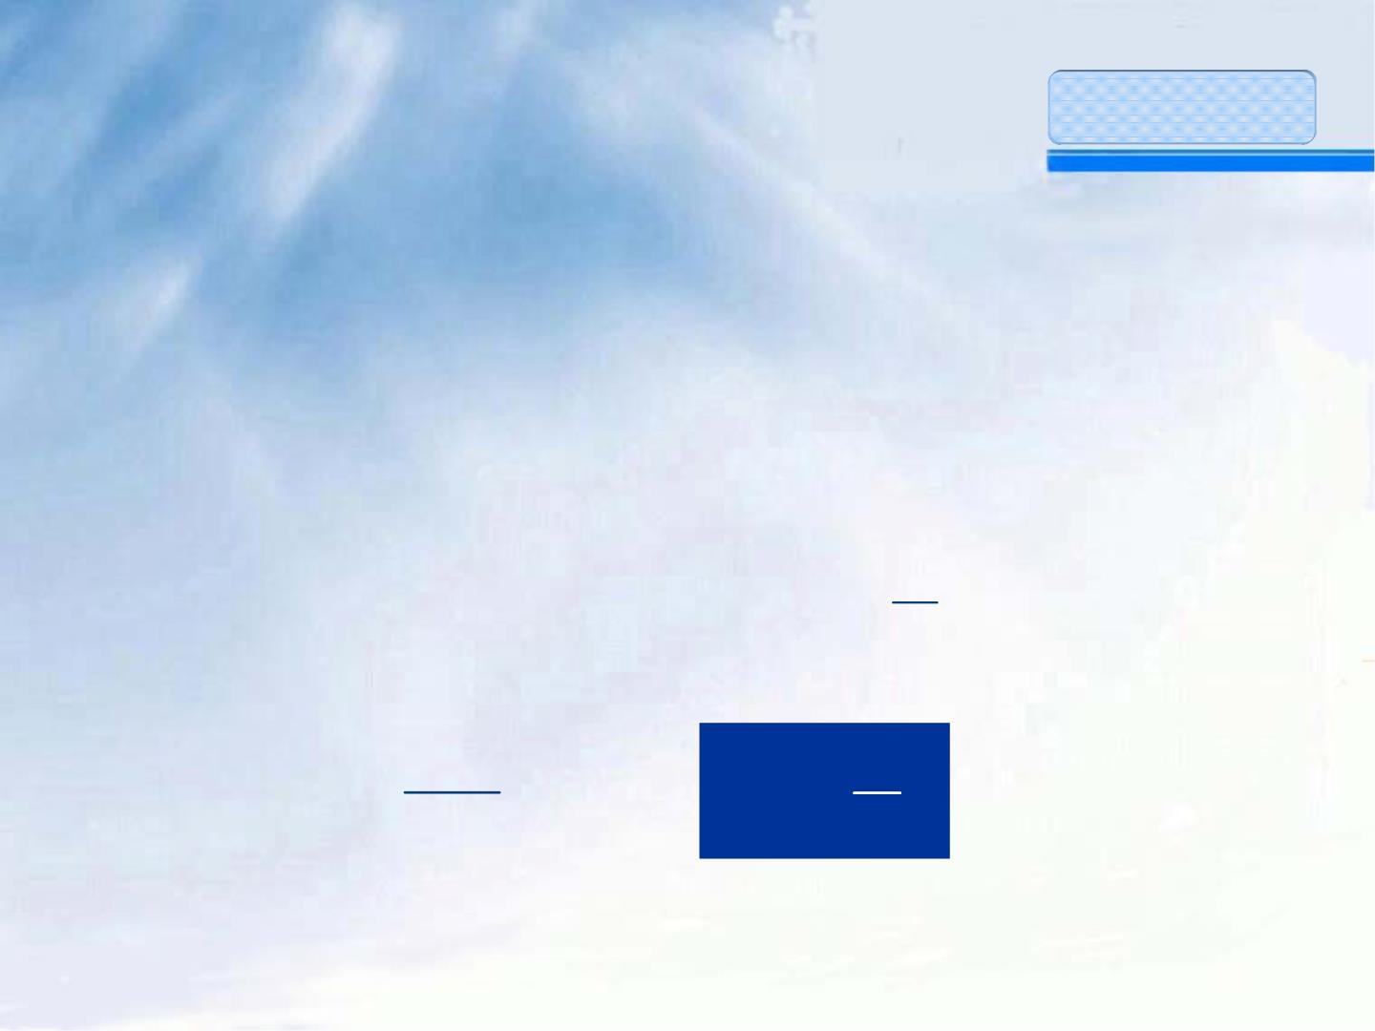
普通物理教案
上式中k 称为级序，相应地称第k 级亮纹
（k=0,1,2,…）、暗纹（k=1,2,3…）。屏中心
o点由于r₂ - r₁=0，是相长干涉，称中央亮纹。
用x表示P点到屏中心o点的距离，则有
x
θ ≈ θ =
D＞＞x 时， sin tan
D
d ⋅ x
D
d sinθ =
= ±kλ x = ±k λ
亮纹
D
d
10

Slide 44
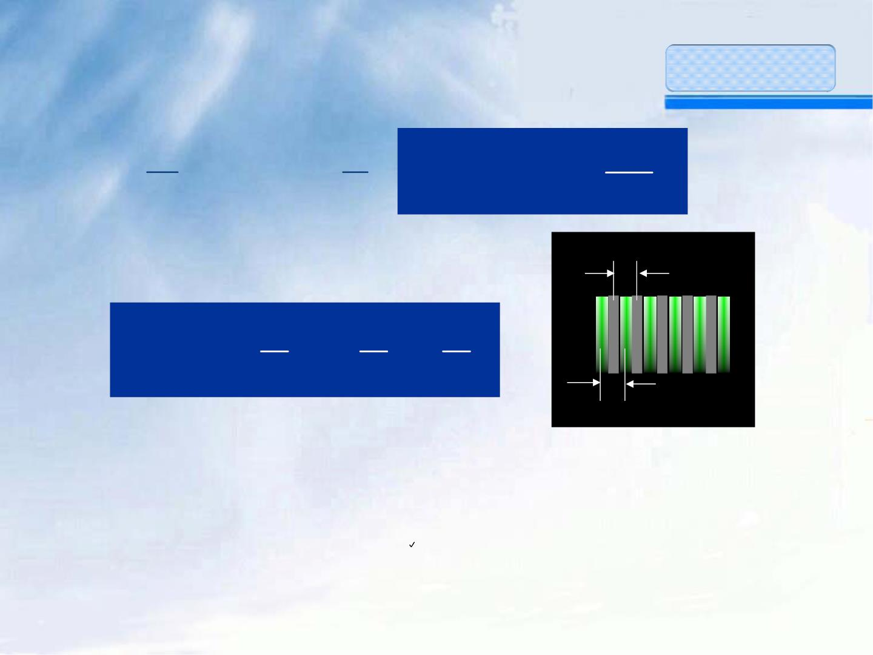
普通物理教案
x
λ
D
( )
d = ±(2k −1) x = ± 2k −1 λ
暗纹
D
2
2d
条纹间距:
Δx
D D D
Δ =( + ) λ− λ = λ
x k 1 k
d d d
Δx
说明：(1)缝间距d愈小，干涉条纹间距Δx 愈
大，干涉明显。d大到一定程度，使得条纹间
距小于0.1mm时，肉眼将观察不到干涉现象。
11

Slide 45

普通物理教案
(2)λ愈大，则条纹间距大；复色
光源做实验时，红光在外，紫光在内。
(3)要使条纹分得开，还需要D较大。
二、干涉条纹的强度分布
干涉后的合振幅为：
E E E 2 E E co s
Δ ϕ
2
P
=
2
1
+
2
2
+
1
2
设S 、S 到达P点的E矢量：E =E =E，则有：
1
2
1
2
12

Slide 46
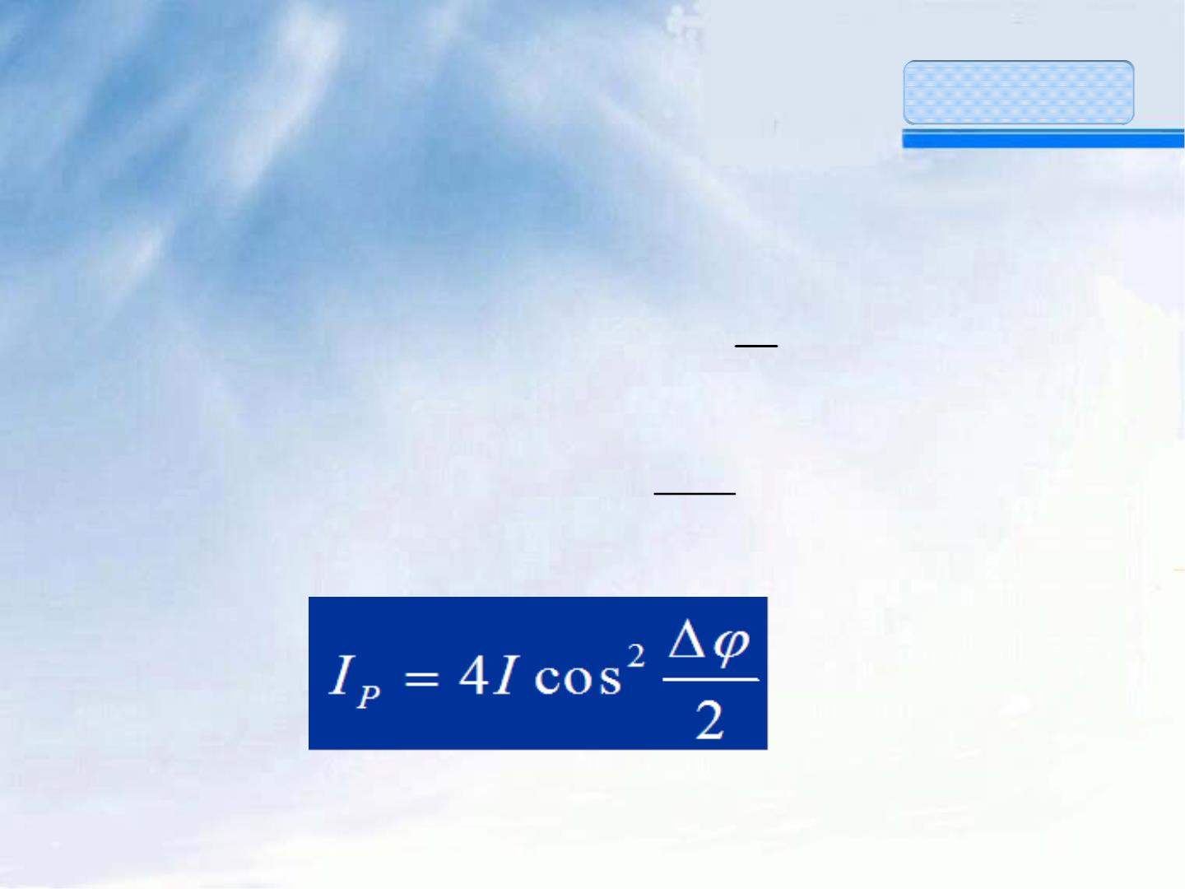
普通物理教案
(1+cosΔϕ)
E E E
= 2 cosΔϕ = 2_{E}2
2
P
2
+2
2
α
∵ + α =
2
( 1 cos 2 cos )
2
Δϕ
2
P
=
2
2
E 4E cos
2
13

Slide 47
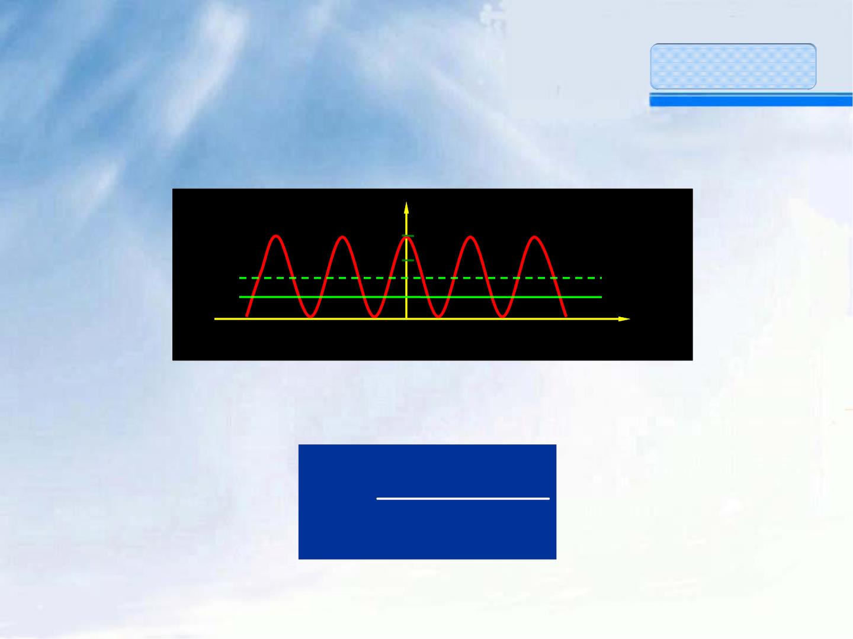
Δϕ = ±2kπ
I_{P}=4I
普通物理教案
Δϕ = ±(2k −1)π
I_{P}=0
I
4I₀
I₀
^{2I}0
Δφ
-5π -3π -π 0
π 3π 5π
干涉图象的清晰程度常用对比度或可见度函
数表示：
I − I
V =
max
min
I + I
max
min
14

Slide 48
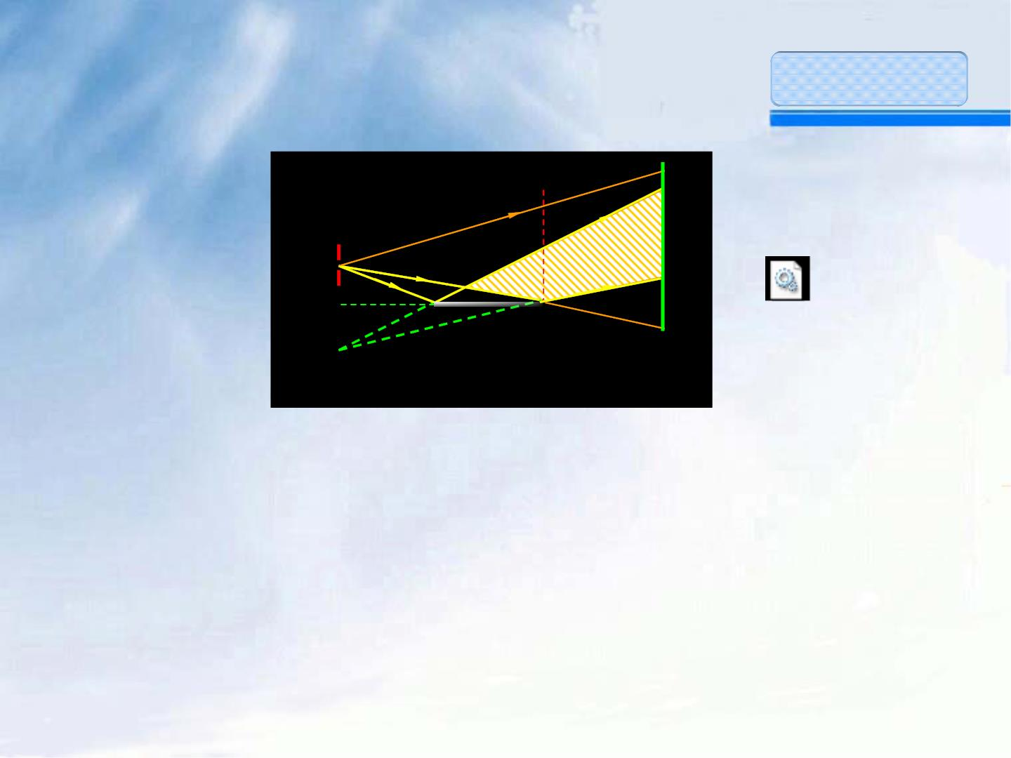
三、洛埃镜实验
普通物理教案
M
A
B
^{S}1
N
落埃镜实ꢀ
S₂
洛埃镜
洛埃镜是利用分波阵面法获取相干光的又一种
方法。当光线掠入射到平面镜上，在屏幕上将
见到干涉条纹。将屏幕移至NM位置，两光束
到N点的几何路径相同，位相差为零，但在N
处出现暗点，说明反射光有半波损失。
15

Slide 49
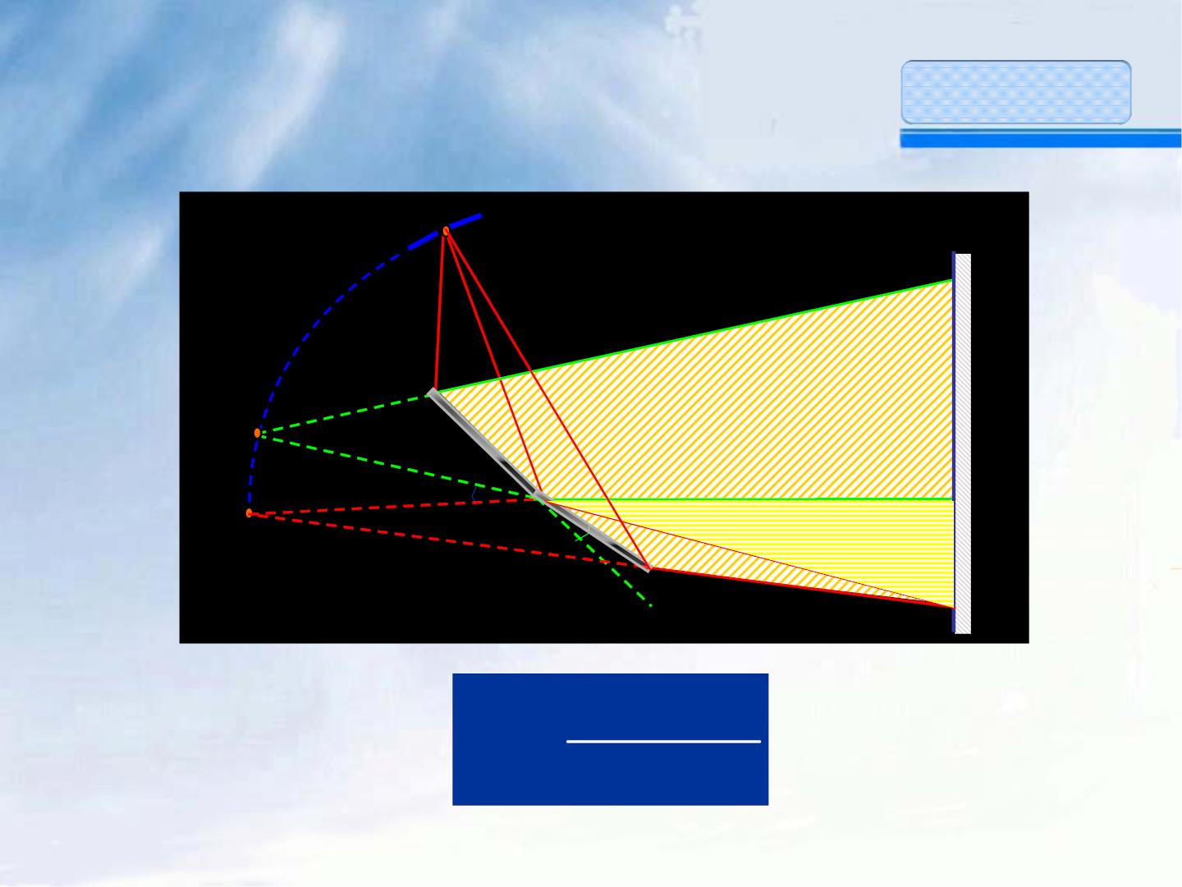
普通物理教案
四、菲涅耳双镜实验*
S
双面镜
S₁
R
d
D
D
A
B
2θ
S₂
M
θ
(R + D)λ
2Rθ
条纹间距：
Δx =
16

Slide 50
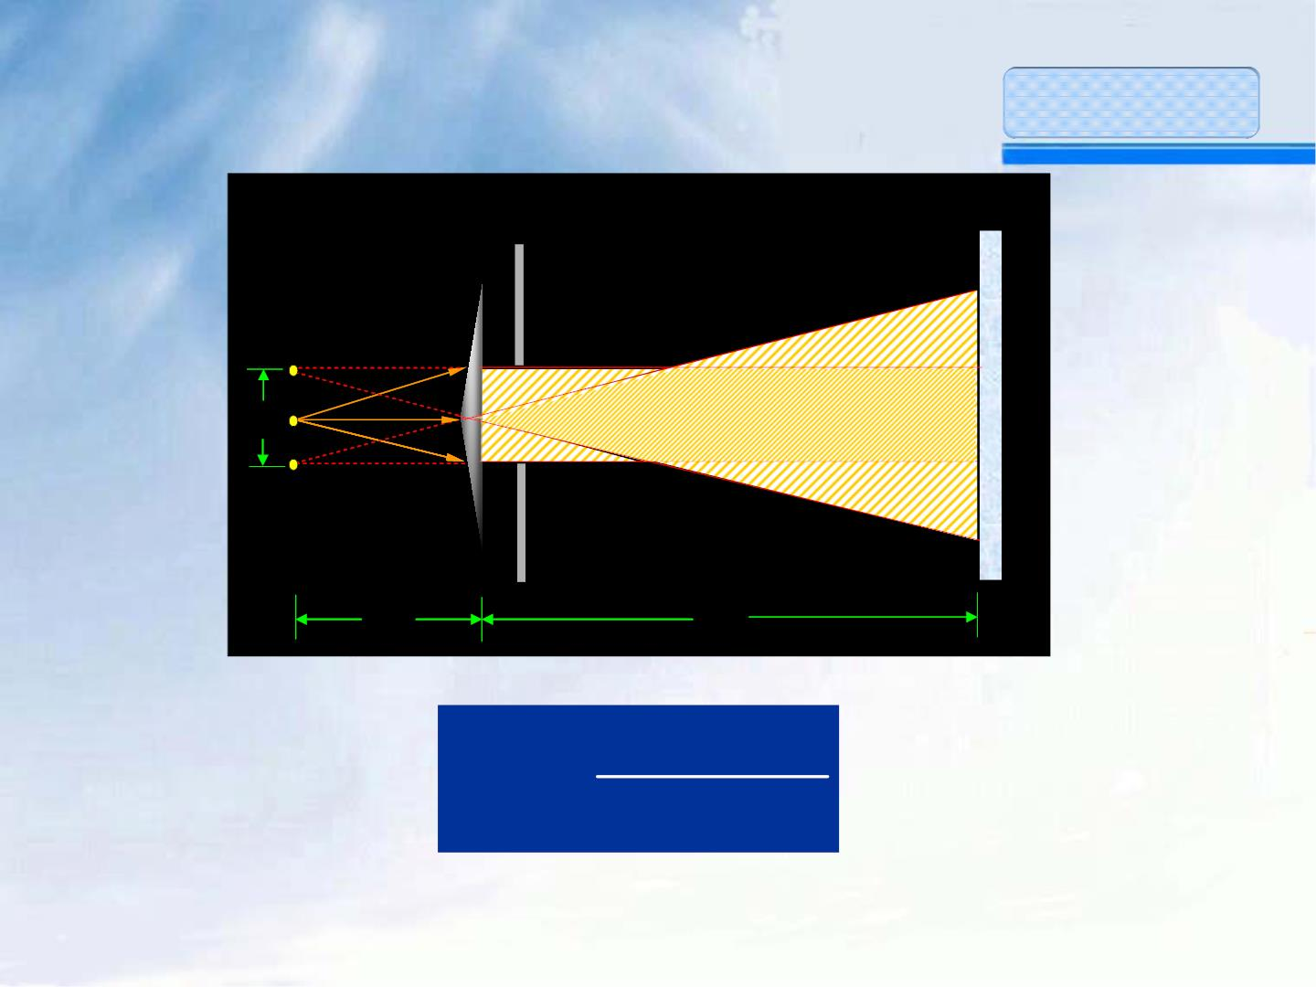
普通物理教案
双棱镜
M
P
^{S}1
α
A
d
S
θ
B
S₂
N
L
D
L + D
2L(n −1)α
Δx = λ
17

